Slide 1
Digital Circuits and Systems Lecture 2 Verilog and SystemVerilog
Tian Sheuan Chang

Slide 2



Notes:
#AI 已達「引爆點」！輝達（#NVIDIA）營收年增 265% 創新高
輝達公布 2024 財政年度第四季財報（2023/10/30-2024/01/28），營收達 221 億美元，季增 22%、年增 265%。其中資料中心業務表現亮眼，營收 184 億美元，年增 409%。輝達預估，截至今年四月的 2025 財政年度第一季營收將達 240 億美元。
輝達執行長黃仁勳（Jensen Huang）表示，加速運算和生成式 AI 已進入引爆點（tipping point），全球各地的企業、產業和國家需求都正在激增。黃仁勳說，除了大型雲端服務、GPU 供應商、企業軟體和消費網路公司以外，以汽車、金融服務和醫療保健為首的垂直產業需求，目前也已達到數十億美元的水準。
輝達財務長柯蕾絲（Colette Kress）指出 ，輝達下一代產品的市場需求遠超過供給水準，特別是預計今年稍晚將出貨的新一代晶片 B100。她表示，建置和部署 AI 解決方案已經觸及幾乎每個產業，預計資料中心基礎設施規模將在五年內翻倍。
黃仁勳則表示，整體供應狀況正在改善，但仍面臨短缺，供應受限狀況將在全年時間內持續。他說，由於生成式 AI 以及整個產業的運算硬體需求從 CPU 向輝達製造的加速器的轉移，對公司 GPU 需求將保持高漲。
#TrendForce 先前預期，2024 年全球 AI 伺服器（包含 AI Training 及 AI Inference）將超過 160 萬台，年成長率達 40%，而後續預期 CSP 也將會更積極投入。

Slide 3

https://youtu.be/IkxJJqBenn0?si=0ANAXEchSZsMtUY2
Notes:
https://youtu.be/IkxJJqBenn0?si=0ANAXEchSZsMtUY2

Slide 4

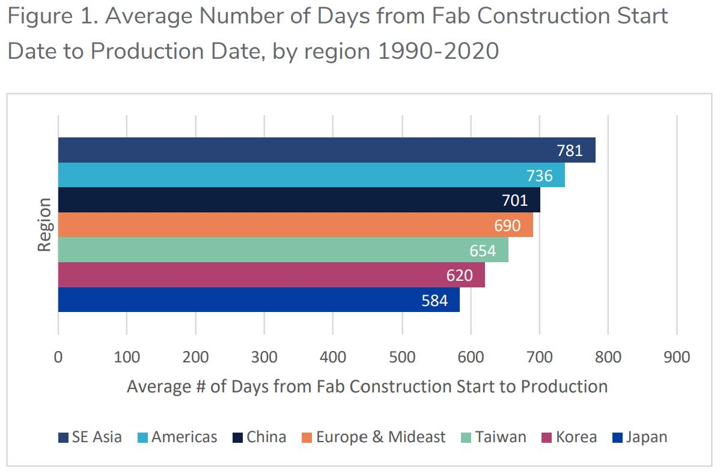
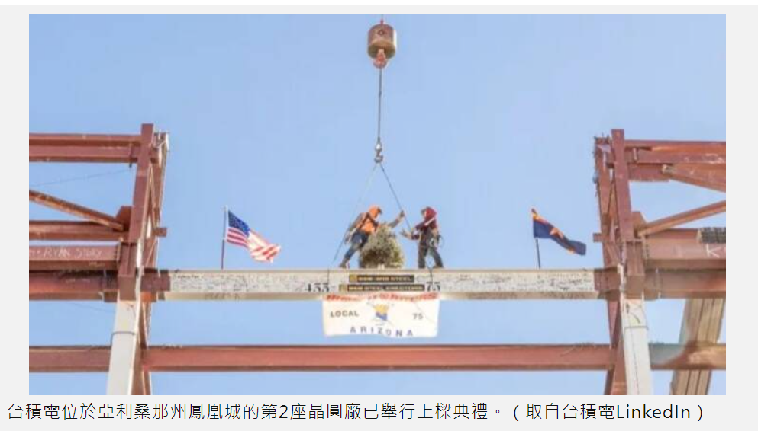
Taiwan+1 (世界的台積電，世界的台灣)
台積電熊本廠花二十個月完成從興建到量產，也不過就是過去三十年日本搞Foundry的平均水準罷了，美國Foundry建廠慢慢吞吞一向是傳統
Source: 路克社
Notes:
路克社
20h
·
也來蹭一下台積電熊本廠開幕，畢竟本社理事兼工友打從2021年就開始提倡「世界的台積電，世界的台灣」，在本社頁面2022年也開始分析及預測：日本於台積電及台灣半導體產業全球佈局會扮演的角色。
近來坊間很多的報導或評論寫什麼：台積電第一個日本廠花二十個月就從完成興建到量產、對比美國AZ廠延宕，打臉美國想做半導體製造，或是可透過熊本廠的成果來施壓美國政府快撥補助或積極幫忙解決問題。
本社要切入的角度當然不會是上述這些，而是試著從美國的角度來看。
本社認為台積電或台灣與日本在半導體製造的緊密合作，是美國默許且鼓勵的，因為這是評估過的必然。
對美國來說，國安層級高於自家產業發展，因此在中國以外及盡可能降低來自中國威脅破壞或干擾，快速建構可靠、風險分散的半導體供應鏈是第一優先。
美國深知在其本土重新建構起完整且足量的半導體製造體系，會緩不濟急而且耗費將最巨大；改成擺在盟國日本多做一些反倒是能最快速有效且甚至成本是最低的方案，缺點是仍然離中國威脅圈不夠遠，但已好過太倚賴台灣很多，畢竟台灣就位於中國威脅圈正中央。
台積電熊本廠花二十個月完成從興建到量產，也不過就是過去三十年日本搞Foundry的平均水準罷了，美國Foundry建廠慢慢吞吞一向是傳統，這些東西2021年美國著名智庫CSET就做過全面性的統計與評估了。
在盟國做只是先滿足國安層級的一定程度需求，在美國本土搞半導體製造，不僅可扶植自家產業發展，也能確保更高等級的國安，縱然成本最高、時間耗時最長。

Slide 5



Slide 6
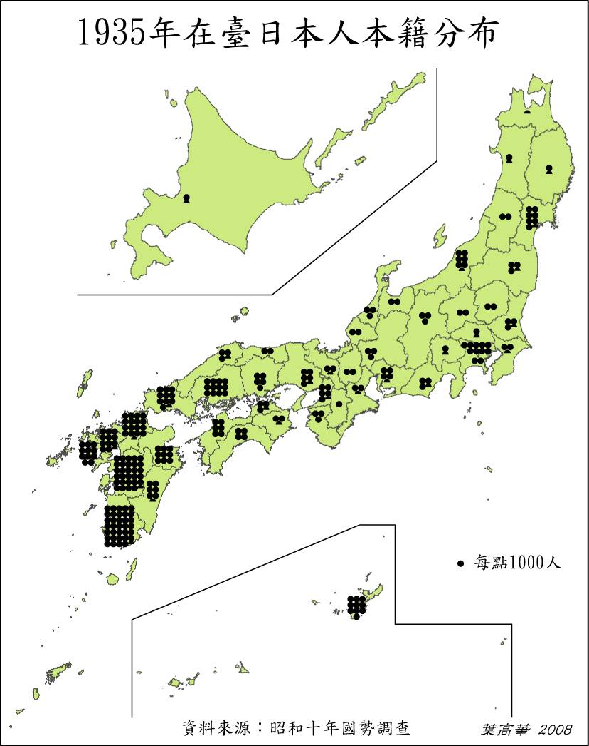
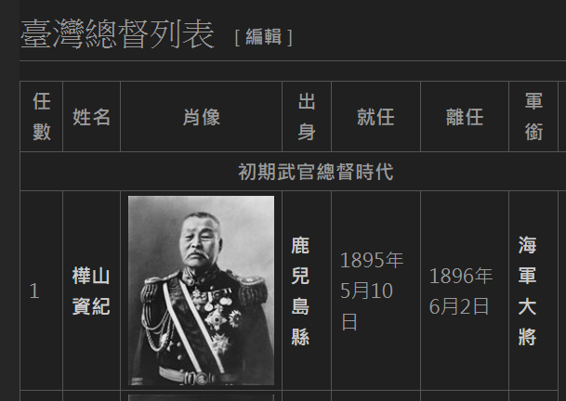

1935 年的在台日本人約有 27 萬人，佔了當時台灣人口 5%，其中有超過一半的在台日本人本籍是九州地方，這也讓整個日本中，九州跟台灣的淵源最深。
鹿兒島縣過去是島津家薩摩藩領地，在幕府鎖國時期，因為近水樓台先得月，讓九州地區的領主，都比較早接觸到西方的科學技術、走私貿易興盛
Notes:
日治時期臺灣人遇到的日本人大多來自九州，其中鹿兒島最多，熊本第二。因此當年臺灣人學的日語經常是九州腔。有些仕紳刻意將子弟送去東京留學，帶回一口標準的東京腔。據說這些會說東京腔的臺灣人站在說九州方言的日本統治者面前，整個氣勢都逆轉過來了。
另一方面，很多熊本人的阿公、阿祖曾來臺灣當過統治階層。現在臺灣人回去熊本見這些前統治階層的子孫，不知氣勢是否也逆轉過來？
:::
跳到主要內容區塊
台北駐大阪經濟文化辦事處福岡分處
回首頁|網站導覽|RSS訂閱說明|聯絡我們|日本語|AAA 進階搜尋
:::
駐地新聞
駐地活動
經貿相關消息
臺灣政府新聞
臺灣焦點新聞
:::瀏覽路徑： 回首頁 > 最新消息 > 駐地新聞
【換日線 網路文章 2月7日】 日治時代的台灣，為何到處都是九州人？
張貼日期：2018-02-09
日治時代的台灣，為何到處都是九州人？
年節將近，你也準備好出國旅遊了嗎？說起台灣人最愛去的國家日本，大多數人去旅遊時，都以沖繩、東京、京阪神、北海道等熱門景點為首選。但其實跟台灣人最有淵源的地區，反而是相較上述景點來說，較少台灣人去、卻跟台灣面積差不多大的九州地方。
說到九州，最有名的莫過於熊本熊這個可愛的吉祥物，這個有個性的吉祥物為熊本縣帶來了數百億的觀光效益，連帶讓更多人認識九州。許多人或許不知道的是，九州還以豚骨拉麵出名，台灣人瘋狂排隊的「一蘭拉麵」，就來自九州。另外，九州地方的腔調，常常被日本人賦予「可愛」的形象，一個小女生講著九州腔，總是能讓大家心動不已。
日治時代，為何九州人稱霸台灣？
日本密斯滋書房於 1971 年出版的《台灣》一書中，就曾提到了第一任台灣總督樺山資紀，特別喜歡用鹿兒島同鄉擔任總督府官員。樺山時代的總督府人事課長木下新三郎就曾經感歎：日治初期，來台灣的大多是在日本國內不得志的人，總督府下沒有幾個能幹的。鹿兒島人尤其佔據主要職位，只要是鹿兒島人，樺山都會予以錄用。
在統治台灣初期就奠定了九州人為主流的趨勢，但其實這是早在割讓台灣前，日本國內局勢造就的現象：鹿兒島縣過去是島津家薩摩藩領地，在幕府鎖國時期，因為近水樓台先得月，讓九州地區的領主，都比較早接觸到西方的科學技術、走私貿易興盛，薩摩藩逐漸成為一個強大的藩國。最後，薩摩藩與同樣位處日本邊陲的長州，藩結成薩長同盟，在倒幕戰爭中成為支持天皇的主要力量。
這樣的歷史背景，讓薩長同盟主宰了日本近代的政治軍事力量。除了明治維新三傑的「西鄉隆盛」、「大久保利通」、「木戶孝允」，以及著名的日本首任首相伊藤博文，都是來自薩摩跟長州這兩大強藩外，前五任台灣總督也皆是出身自這個集團。直到今天，日本許多政治人物跟內閣總理，仍來自薩長地區。
在日治時代的戶政報告《昭和十年國勢調查》就顯示：1935 年的在台日本人約有 27 萬人，佔了當時台灣人口 5%，其中有超過一半的在台日本人本籍是九州地方，這也讓整個日本中，九州跟台灣的淵源最深。
台灣人的九州腔
當時在台灣佔著主流的九州人們，也把自己的語言文化帶來。今天殘留在台語中的日語，有許多跟日語標準腔發音迥異的。比如台灣人常吃的黑輪おでん（oden），在台語 d 的音轉化為 l 的音，念起來變成像 olen。這樣的特殊音轉幾乎出現在大部分だ（da）行的音，在台語中變成發成ら（ra）行音。
其他例子還有收音機ラジオ（rajio），進入台語後變成「啦哩喔」。有一派學者認為，這就是受到九州腔的影響，在博多腔裡面的確常常混淆 だ 跟 ら，比如博多腔中「うどん 屋」念起來會像「うろんや」，也就是把原本在日語唸起來像「烏冬」的烏龍麵，念成「烏龍」。（但也有人認為是台語沒有濁齒齦塞音而邊音化導致）
另外，把「甜不辣」用來指魚漿製品，而非一般日本人所指的油炸食品「天ぷら」，也是受到西日本方言影響，至於台灣人所說的「甜不辣」在關東地區被稱作「薩摩揚げ」，所以別再說是台灣人搞錯了。
回頭講其他受到九州方言影響的台灣日語，我們再舉個生動一點的故事。作家楊照曾在《戰爭結束，困惑沒有結束》這篇散文中提及，他在幼年時曾跟受日本教育的爸爸學習日語，大學時選修日籍教師的課，筆試都能拿高分，因此被老師點起來在課堂朗讀課文，結果卻讓老師笑了出來，原來楊照爸爸教他的是純正的九州鄉下腔。日語老師在異國看到一個年輕人講話卻像一個鄉下老頭覺得反差太大不禁啞然失笑。
這不是一個特例，在《亞細亞的孤兒》這部台灣文學史的重要作品中，也有提過主人翁胡太明到日本留學，在東京寄居在老朋友「藍桑」住處，藍桑「忽然把聲音放低：『你在這裡最好不要說出自己是台灣人，台灣人說的日語很像九州口音，你就說自己是福岡或熊本地方的人。』」這些故事都說明了，那個年代的台灣人，與其說被「皇民化」，不如說被「九州化」了。
末代武士的台灣情緣
在九州，最具代表性的人物就是明治維新時代，標榜「敬天愛人」的西鄉隆盛。到訪過上野公園的旅客，都能看到那尊他牽著狗的銅像，電影《末代武士》就是以他為原型，今年的 NHK 大河劇也是以其為主人翁。西鄉隆盛是充滿悲劇性的英雄人物，出身鹿兒島縣的西鄉隆盛，在倒幕戰爭中領導擊敗幕府，讓明治天皇掌控實權，也推動過日本近代化。然而，他最後因為同情失業的舊時代武士，而捲入與新政府對抗的西南戰爭，最後戰敗，切腹自殺。
這樣一位日本家喻戶曉的人物，其實跟台灣也有相當的糾葛。1851 年，西鄉隆盛就曾奉命前往台灣探勘，在宜蘭一帶登陸，與當地平埔族少女相戀，產下一子。1874 年，日本首次的「征台之役」牡丹社事件，就是由西鄉隆盛的弟弟西鄉從道領軍進攻台灣。割讓台灣後，西鄉隆盛的兒子西鄉菊次郎也擔任過台北縣支廳長、宜蘭廳廳長。
西鄉隆盛一生可以說為近代日台關係的縮影：西鄉出身的薩摩藩是明治維新的重要推手，造就了近代日本的局面，也間接觸發了台灣被日本統治的歷史時代；而這些出身薩摩、博多等九州地方的日本人，又在台灣日據時代中扮演了重要腳色，深深影響了那個年代的台灣人。
下次有機會，也可以拜訪拜訪這個與台灣淵源極深的地方，說不定你能遇到曾經來過台灣的日本老人喔！
【換日線 網路文章 2月7日】 日治時代的台灣，為何到處都是九州人？
其他單位
:::|政府網站資料開放宣告|無障礙網頁宣言|資訊安全宣言|隱私權保護聲明|
中華民國外交部 版權所有
本網站建議使用 Chrome, Firefox, 以及 Microsoft Edge 以上的瀏覽器。

Slide 7
如何學好Verilog IC設計
心態要正確: 先有硬體架構(aka.邏輯設計)，再找合適的Verilog語法實現
課程重點: 從架構設計到Verilog 實現
Verilog 實現
Verilog語法(基礎)=> 正確的使用方法(進階)<= (會踩到的陷阱)(中階)
Combinational logic/sequential logic
架構設計
基礎:搬出你學過的邏輯設計/VLSI/計算機組織
中階:數位電路
進階:論文/VLSI signal processing
設計最佳化: 如何讓你的設計變得更快/更省面積/更省電

Slide 8
Learning Plan for SystemVerilog
Familiarize with the basics of digital design
Logic design
Learn the basic syntax and concepts of SystemVerilog
Logic vs HDL
Practice writing simple SystemVerilog code
Lab.
Learn more advanced concepts in SystemVerilog
such as object-oriented programming, interfaces, and constraints.
Not covered in this course, learn them in IC Lab
Work on projects that involve using SystemVerilog
Homeworks and final projects
Architecture design and optimization
E.g. pipeline, microcode, parallelism

Slide 9
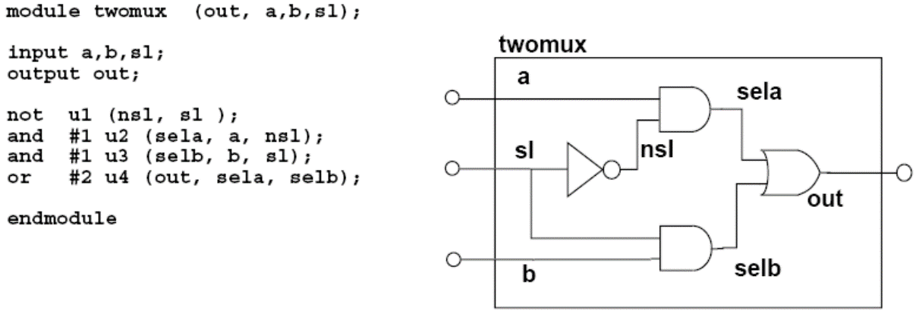
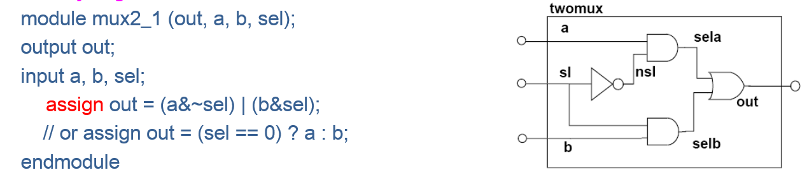
Outline
Part 1 (Verilog basics for design)
Basic syntax
Introduction to Verilog design
Verilog module
Lexical conventions in Verilog
Verilog data types and logic system
Structural modeling
Dataflow (register transfer level)
Verilog expressions and operators
Model combinational logic: assign
Model combinational logic (always)
Model sequential logic (always)

Slide 10
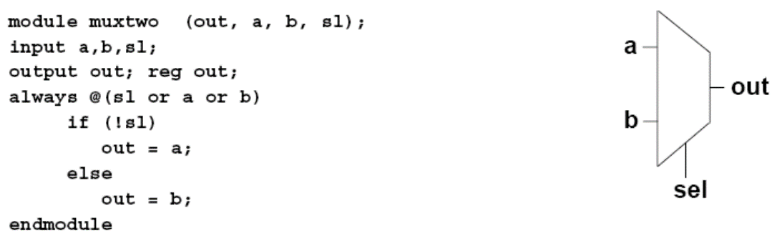
Outline
Part 2 (Behavior Verilog for design)
Behavior level modeling
Tools and hardware specific
Simulator and race conditions
Finite State Machine Design
SystemVerilog for design
Verilog Modeling Style for Synthesis
Gotchas

Slide 11
Outline
Part 3 (Verilog for Verification)
Verification: Testbench programming (Lecture 3)
High Level Constructs in Verilog (Lecture 3)
Modeling Memories (Lecture 4)

Slide 12
Introduction of Hardware description language
Notes:
16 pages

Slide 13
Objectives
Benefits of HDL (hardware description language)
History of Verilog
Understand “cell based design flow”
Understand “levels of abstraction” and its usage with Verilog

Slide 14
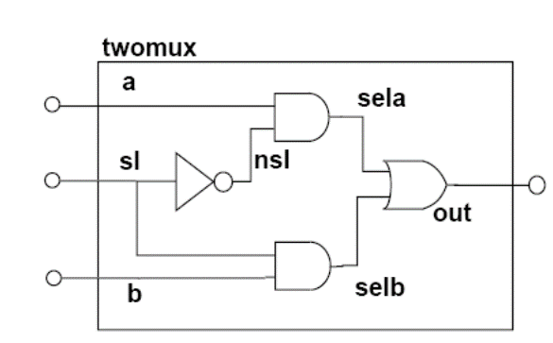
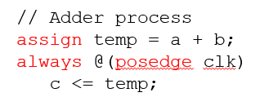
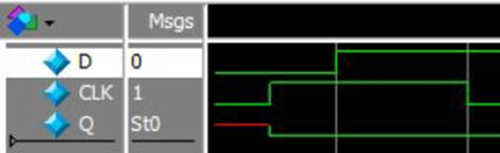
What Is a Hardware Description Language?
A Hardware Description Language (HDL) is a high-level
programming language with special constructs used to model
the function of hardware logic circuits.
The special language constructs provide you the ability to:
Describe the functionality of a circuit
Describe the connectivity of the circuit, like in schematic
Express concurrency (hardware execution is parallel)
Describe a circuit at various levels of abstraction (from structure to behavior)
Describe the timing of a circuit

Slide 15
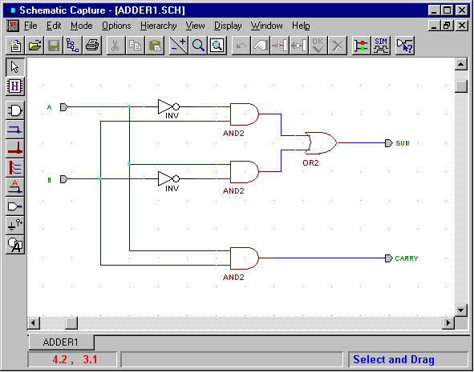
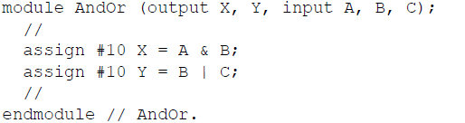
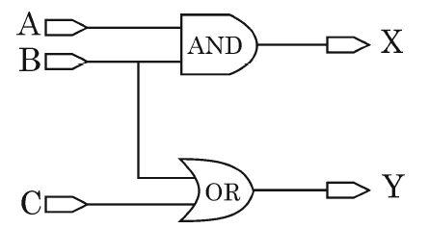
Why HDL? From Schematic Entry to HDL
Hardware description languages (HDLs)
Scalable to large design
Notes:
07-Verilog

Slide 16
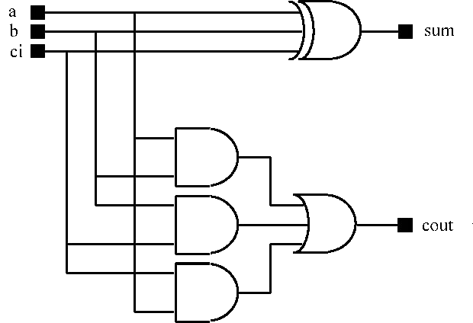
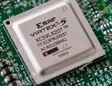

Why HDL? Benefits of HDL for Design
Reuse same HDL code for different technologies
Implementation independent
Explore different architecture easier, e.g. fast adder or small area adder
Synthesis tool helps you decide the best implementation
40nm, 22nm, 7nm
ASIC process, FPGA
Library
assign {cout, sum} = a + b + ci;
synthesis

Slide 17
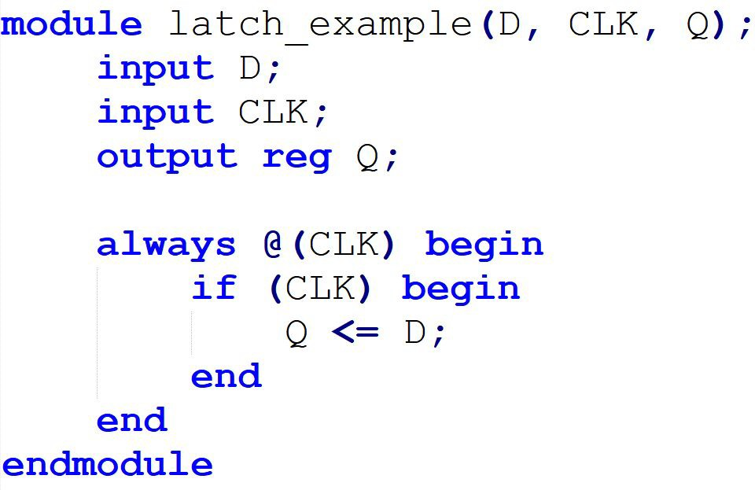

Why HDL? Benefits of HDL for Simulation
Easy and lower cost to find bugs earlier than on chip debugging
With assertions, waveform
Faster than gate level

Slide 18

HDL History
Two leading HDLs:
Verilog/SystemVerilog
Verilog developed in 1984 by Gateway Design Automation for logic simulation
IEEE standard (1364) in 1995, 2001, for logic synthesis as well, similar to C
SystemVerilog in 2005 (IEEE STD 1800-2009), similar to C++ and VHDL
First unified hardware description and verification language
Simple and easier to write and debug
Superset of Verilog
We will talk Verilog first and then SystemVerilog
VHDL 2008
Developed in 1981 by the Department of Defense, USA,
IEEE standard (1076) in 1987
Updated in 2008 (IEEE STD 1076-2008)
Notes:
DDCA_Ch4
Verilog versus VHDL
Both “IEEE standard” languages
Most tools support both
Verilog is “simpler”
Less syntax, fewer constructs
VHDL is more structured
Can be better for large, complex systems
Better modularization

Slide 19

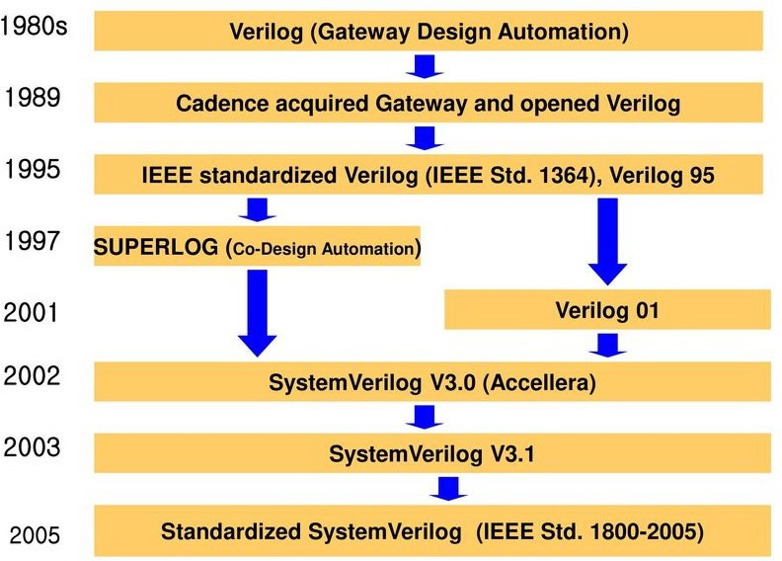
Verilog History
VLSI Signal Processing Lab.
NYCU. E E , Hsinchu, Taiwan

Slide 20
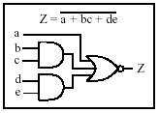
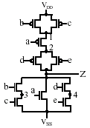
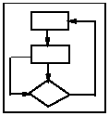
Typical HDL-Based Design Flow (Cell based design flow)
Auto placement and routing (APR)
functional
simulation
logic
simulation
circuit
analysis
extract &
verification
System
Specification
Functional /
Architecture
Design
RTL & Logic
Synthesis
Circuit
Design
module fz(a,b,c,d,e,Z);
input a,b,c,d;
output Z;
assign Z =
~(a|(b&C)|(d&e));
endmodule
behavior
representation
HDL description
gate-level
representation
switch-level
representation
Our focus

Slide 21
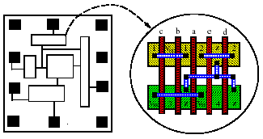
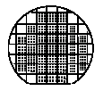

Typical Cell-Based Design Flow
extract &
verification
GDSII
files
Physical
Synthesis
Fabrication
Packaging
Standard cell

Slide 22
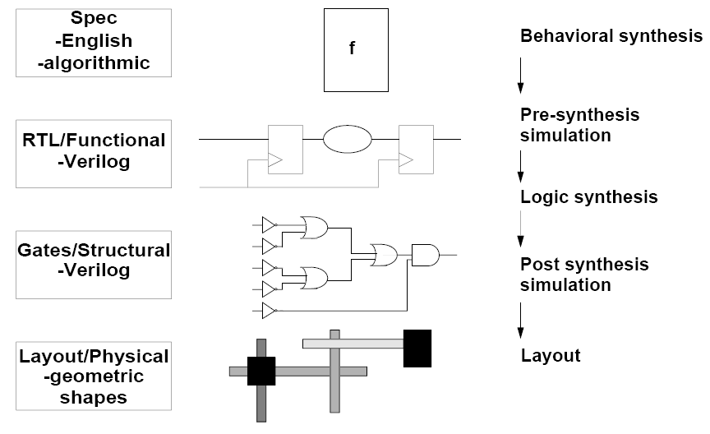
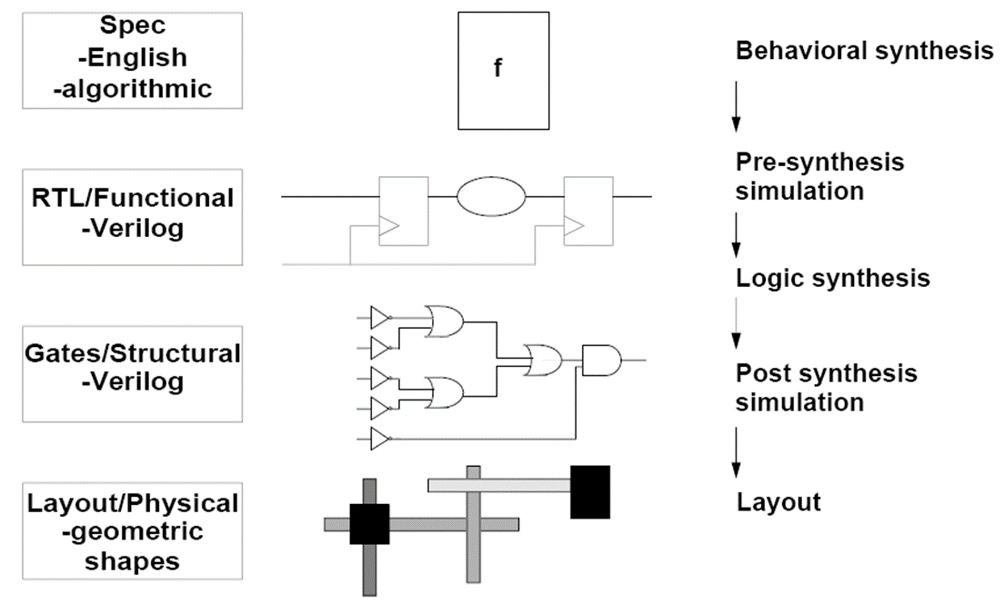
Levels of Abstraction
One design, many coding styles to describe hardware functions
Faster simulation
(Less detailed)
C / matlab / systemC …
Behavior style Verilog: always
Dataflow style Verilog: assign
Structural or gate level Verilog
Slower simulation
(More detailed)

Slide 23
Verilog-Supported Levels of Abstraction
Behavioral
Describes a system by the flow of data between its functional blocks
Defines signal values when they change
Functional or Dataflow or Register Transfer Level (RTL)
Describes a system by the flow of data and control signals between and within its functional blocks
Defines signal values with respect to a clock
Structural (Gate)
Describes a system by connecting predefined components
Uses technology-specific, low-level components when mapping from an RTL description to a gate-level netlist, such as during synthesis.
23

Slide 24
Gate (Structural)
The structural level in Verilog is appropriate for small components such as ASIC and FPGA cells.
Verilog has built-in primitives, such as the and gate, that describe basic logic functions.
You can describe your own User Defined Primitives (UDPs).
The resulting netlist from synthesis is often purely structural, but you can also use structural modeling for glue logic.
The function of the following structural model is represented in Verilog primitives, or gates. It also contains propagation delays:

Slide 25
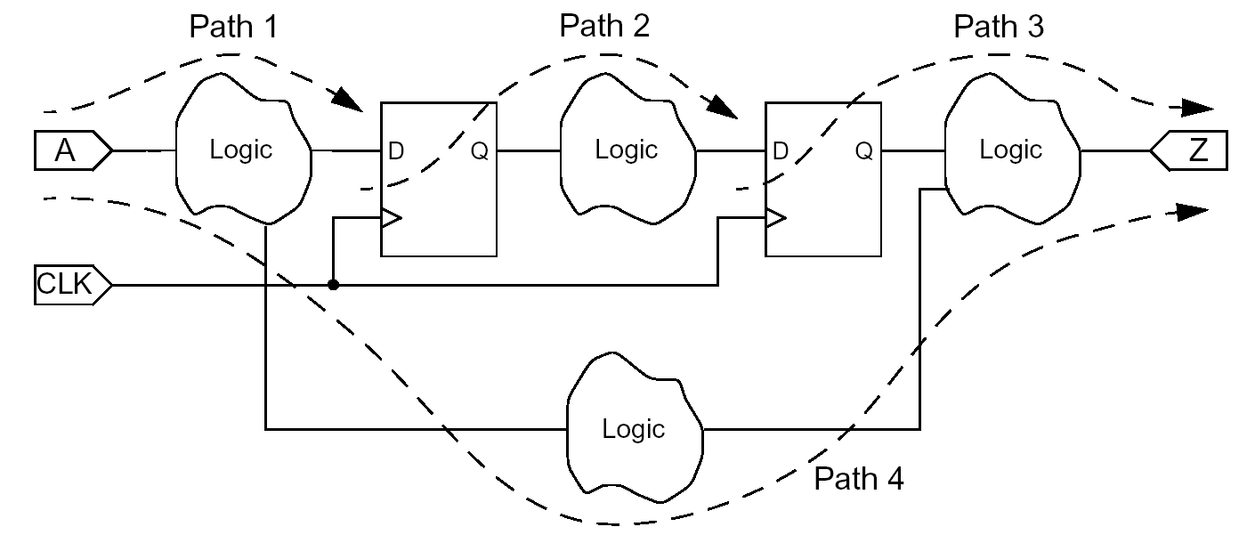
Dataflow (RTL)
Describe the algorithm in terms of logical data flow.
Eveything in one line of code
module mux2_1 (out, a, b, sel);
output out;
input a, b, sel;
assign out = (a&~sel) | (b&sel);
// or assign out = (sel == 0) ? a : b;
endmodule

Slide 26
Behavioral
Describe the algorithm without concern for the actual logic required to implement it.
The behavior of the following MUX is : always, at any change in signals a or b or sl, if sl is 0 pass the value of a to out, else pass the value of b to out.
In a behavioral model, the function of the logic is modeled using high level language constructs, such as @, while, wait, if and case.
Test benches, or test fixtures, are typically modeled at the behavioral level. All behavioral constructs are legal for test benches.

Slide 27
DataFlow / Behavioral / Structural
Data Flow Modeling
Behavioral Modeling
module DF_AND (in1 , in2 , Out)
input in1, in2 ;
output Out ;
wrie Out ;
assign Out = in1 & in2 ;
endmodule
module Beh_AND (in1 , in2 , Out)
input in1 , in2 ;
output Out ;
reg Out ;
always @ (in1 or in2)
begin
Out = in1 & in2
end
endmodule
and a1(Out, in1, in2);
Gate/structural Modeling

Slide 28
Mixed Styles Modeling
Structural
Behavioral
Data Flow

Slide 29
Quick tour of verilog

Slide 30

Coded components
Design
Consists of blocks (modules)
Synthesizable Verilog
Test pattern
Stimulus for verification
Behavior-level Verilog
Test bench
instantiates the test pattern and design.
Test bench
Test pattern
Design
Block A
Block B
Block C

Slide 31
Example – Adder with Register (1/2)
c = a + b
add_reg
adder
register
a
+
temp
c
b
clk

Slide 32
Example – Adder with Register (2/2)
Module name
port list
module adder_reg (a, b, clk, c);
// input port
input [7:0] a;
input [7:0] b;
input clk;
// output port
output [8:0] c;
// Internal signal
wire [8:0] temp;
wire [8:0] c;
// Adder process
adder u_adder (a, b, temp);
DFF u_dff(temp, clk, c);
endmodule
keywords
port declarations (input, output, or inout)
adder_reg
adder
dff
a
+
temp
c
b
internal signal declarations
module body
clk
Instance of adder
module name
module adder (..);
module dff(…);
Note: A module is not a function in the C sense. There is no call and return mechanism. Think of it more like a hierarchical data structure.

Slide 33
Example – Adder with Register (2/2)
module adder_reg (a, b, clk, c);
// input port
input [7:0] a;
input [7:0] b;
input clk;
// output port
output [8:0] c;
// Internal signal
wire [8:0] temp;
reg [8:0] c;
// Adder process
assign temp = a + b;
always @(posedge clk)
c <= temp;
endmodule
Adder
DFF
a
+
temp
c
b
clk

Slide 34
Example – Adder with Register (2/2)
module adder_reg (a, b, clk, c);
// input port
input [7:0] a;
input [7:0] b;
input clk;
// output port
output [8:0] c;
// Internal signal
wire [8:0] temp;
wire [8:0] c;
// Adder process
adder u_adder (a, b, temp);
DFF u_dff(temp, clk, c);
endmodule
module adder_reg (a, b, clk, c);
// input port
input [7:0] a;
input [7:0] b;
input clk;
// output port
output [8:0] c;
// Internal signal
wire [8:0] temp;
reg [8:0] c;
// Adder process
assign temp = a + b;
always @(posedge clk)
c <= temp;
endmodule
組合邏輯
DFF

Slide 35
Example – Adder with Register (2/2)
module adder_reg (input [7:0] a, b,
input clk, output logic [8;0] c);
// Internal signal
logic [8:0] temp;
// Adder process
always_comb
temp = a + b;
always_ff @(posedge clk or negedge reset)
if(~reset)
c <= 0;
else
c <= temp;
endmodule
module adder_reg (a, b, clk, c);
// input port
input [7:0] a;
input [7:0] b;
input clk;
// output port
output [8:0] c;
// Internal signal
wire [8:0] temp;
reg [8:0] c;
// Adder process
assign temp = a + b;
always @(posedge clk)
c <= temp;
endmodule
SystemVerilog

Slide 36
Example – Adder with Register (2/2)
module adder_reg (input [7:0] a, b,
input clk, output reg [8;0] c);
// Internal signal
wire [8:0] temp;
// Adder process
assign temp = a + b;
always @(posedge clk)
c <= temp;
endmodule
Adder
DFF
a
+
temp
c
b
clk

Slide 37
Verilog Modules and Ports and instances
如何描述IC與接腳
Notes:
16 pages

Slide 38
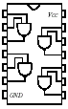
Verilog Module
module : 模組(module)是組成一個電路的基本單位
module
statements
ports

Slide 39
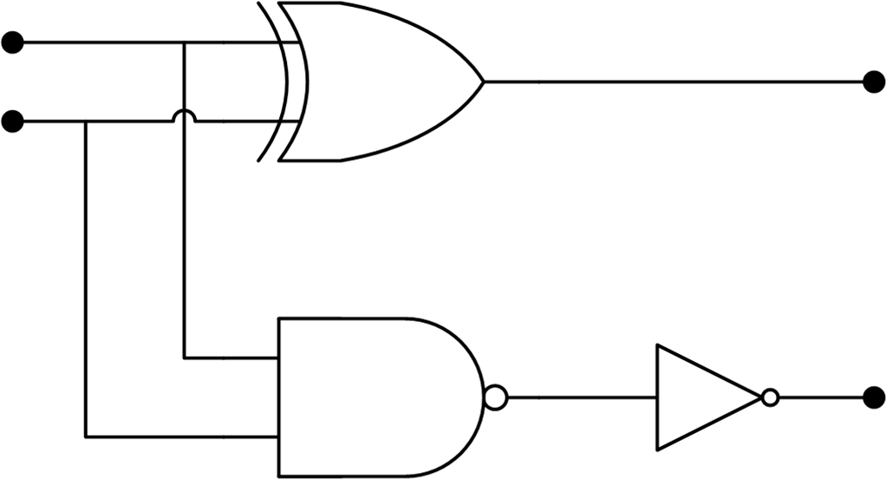
Block Diagram & Schematic
add_1
a
b
sum
c_out
Add_half
block diagram
a b
sum
c_out_bar
c_out
schematic

Slide 40
Modules
A module is the basic building block in Verilog
Every module starts with the keyword module, has a name, and ends with the keyword endmodule
A module can be
A design block
A simulation block, i.e., a testbench
add_1
module add_1 (. . .);
. . .
. . .
endmodule
a
b
sum
c_out
add_1
c_in
Notes:
Add ； Semicolon at the end of port declaration
Modules communicate with the outside world through ports.
Module ports are equivalent to the pins in hardware.
You list a module’s ports in parentheses “()” after the module name.
You declare ports to be input, output, or inout (bidirectional) in the module description.

Slide 41
Module Ports
Module ports describe the input and output terminals of a module
Listed in parentheses after the module name (no specific order)
Declared to be input, output, or inout (bi-directional)
// single line comment, /* */ multi-line comments, white space is ignored
Like in C
module add_1 (sum, a, b, c_in, c_out);
output sum;
input a; input b; input c_in; output c_out;
// output sum, c_out;
/* input a, b, c_in;
*/
. . .
. . .
endmodule
add_1
a
b
sum
c_out
add_1
c_in
41
Notes:
Order of module ports does not matter

Slide 42
Verilog Modules
Likes an IC or ASIC cell, logic block or a system
a
b
module
cin
FA
statements
cout
c
module FA( input a, b, cin,
output cout, sum );
// HDL modeling of 1 bit
// adder functionality
endmodule
ports

Slide 43
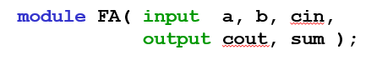
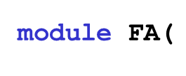
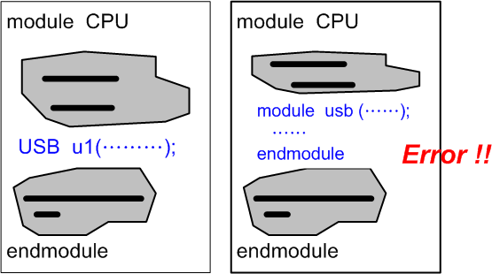


A module can instantiate other modules creating a module hierarchy
A
B
adder
FA
FA
FA
FA
cout
S
module adder( input [3:0] A, B,
output cout,
output [3:0] S );
wire c0, c1, c2;
FA fa0( ... );
FA fa1( ... );
FA fa2( ... );
FA fa3( ... );
endmodule
module name
Instance name
in this module
43
6.375 Complex Digital Systems

Slide 44
A module can instantiate other modules creating a module hierarchy
A
B
adder
FA
FA
FA
FA
cout
S
module adder( input [3:0] A, B,
output cout,
output [3:0] S );
wire c0, c1, c2;
FA fa0( A[0], B[0], 1’b0, c0, S[0] );
FA fa1( A[1], B[1], c0, c1, S[1] );
FA fa2( A[2], B[2], c1, c2, S[2] );
FA fa3( A[3], B[3], c2, cout, S[3] );
endmodule
Carry Chain
6.375 Complex Digital Systems

Slide 45

Connecting Ports by Order/Name List
module top (Out1, Out2, In1, In2);
output Out1, Out2;
input In1, In2;
comp c1 (Out1, Out2, In1, In2);
endmodule
module comp (o1, o2, i1, i2);
output o1, o2;
input i1, i2;
..
..
..
endmodule
//One port left unconnected
module top (Out1, In1, In2);
output Out1;
input In1, In2;
comp c1 (Out1, , In1, In2);
endmodule
Order:
Name:
comp c1 (.i2(In2), .o1(Out1), .o2(Out2), .i1(In1));
comp c1 (.i2(In2), .o1(Out1), .i1(In1));
Note: A module is not a function in the C sense. There is no call and return mechanism. Think of it more like a hierarchical data structure.

Slide 46
Verilog supports connecting ports by position and by name
Connecting ports by ordered list (Positional mapping: buggy code)
FA fa0( A[0], B[0], 1’b0, c0, S[0] );
FA fa0( A[0], B[0], 1’b0, S[0], c0 ); //buggy code, wrong connection,hard to find
Connecting ports by name (compact) (Name mapping: better)
FA fa0( .a(A[0]), .b(B[0]),
.cin(1’b0), .cout(c0), .sum(S[0]) );
Connecting ports by name
FA fa0
(
.a (A[0]),
.cin (1’b0), //no bug
.b (B[0]), //no bug
.cout (c0),
.sum (S[0])
);
connecting ports by name yields clearer and less buggy code.
Feel tedious to write such code?
Use SystemVerilog style .*
6.375 Complex Digital Systems

Slide 47
Combined Port/Type Declarations
module adder(sum, co, a, b, ci);
output [31:0] sum;
output co;
input [31:0] a, b;
input ci;
reg [31:0] sum;
reg co;
wire [31:0] a, b;
wire ci;
Verilog-1995
module adder(sum, co, a, b, ci);
output reg [31:0] sum;
output reg co;
input wire [31:0] a, b;
input wire ci;
Verilog-2001
Default type is wire if no explicit declaration

Slide 48
ANSI-C Style Port List
module adder(
output [31:0] sum,
output co,
input [31:0] a, b,
input ci
);
reg [31:0] sum;
reg co;
wire [31:0] a, b;
wire ci;
Verilog-2001
module adder(
output reg [31:0] sum,
output reg co,
input wire [31:0] a, b,
input wire ci
);
Verilog-2001
Can apply to task and function declarations

Slide 49
如何重複利用設計?使用參數化 Module Port Parameter List
module adder(sum, co, a, b, ci);
parameter MSB = 31,
LSB = 0;
output [MSB:LSB] sum;
output co;
input [MSB:LSB] a, b;
input ci;
reg [MSB:LSB] sum;
reg co;
wire [MSB:LSB] a, b;
wire ci;
Verilog-1995
module adder
#(parameter MSB = 31, LSB = 0)
( output reg [MSB:LSB] sum,
output reg co,
input wire [MSB:LSB] a, b,
input wire ci
);
Verilog-2001
adder #(16, 0) u_adder (….);
//parameter values: 16, 0, will override the default ones
//this is a positional mapping for parameters

Slide 50
Parameters
Parameters are means of giving names to constant values
The values can be overridden when the design is compiled
Parameters cannot be used as variables
Syntax:
parameter <name> = <constant expression>;

Slide 51
Parameter declaration
Default value need to be set at declaration time
32 bit wide by default, but may be declared of any width
2 declaration flavors:
parameter [2:0] IDLE = 3’d0;
Inside a module
In module header
module test (... I/O’s ...); parameter ASIZE = 32, BSIZE =16;
//…
reg [ASIZE -1:0] Abus, Zbus; wire [BSIZE-1:0] Bwire;
//… endmodule
module test
#(parameter ASIZE = 32, BSIZE =16)
(... I/O’s ...);
//…
reg [ASIZE -1:0] Abus, Zbus; wire [BSIZE-1:0] Bwire;
//…
endmodule

Slide 52
Summary: Key Language Features
Module
module test (a, b, c, d, z, sum);
input a, b; //Inputs to nand gate
input[3:0] c, d; //Bused Input
output z; //Output from nand gate
output[3:0] sum; //Output from adder
wire and_out; //Output from and gate
reg [3:0] sum; //Bused Output
AND instance1 (a, b, and_out);
INV instance2 (and_out, z); //module instance
always @(c or d)
begin
sum = c + d;
end
endmodule
Module Name &
Port List
Definitions
Port,Wire,Register
Parameter,Integer,Function
Module Instantiations
Module Statements &
Constructs

Slide 53
Basic syntax rule Lexical Conventions in Verilog
基礎語法，和C很像
Notes:
9 pages

Slide 54
Outline
4 value logic system in Verilog
Integer and Real Constants
Identifiers
Special language tokens $
Compiler directives
Data types
Verilog expressions and operators

Slide 55
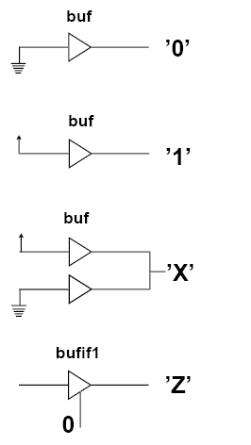
硬體的世界 4-Value Logic System in Verilog
Verilog data type is a bit-vector where bits can take on one of four values
Hardware meaning
Value | Meaning
0 | Logic zero (false)
1 | Logic one (True)
X | Unknown logic value or conflict
Z | High impedance, floating (unconnected input are set to z)
unconnected
The “unknown” logic value in Verilog is not the same as “don’t care”. It represents a situation where the value of a node cannot be predicted. In real hardware, this node will most be at either 1 or 0.
An X bit might be a 0, 1, Z, or in transition. We can set bits to be X in situations where we don’t care what the value is. This can help catch bugs and improve synthesis quality.
Notes:
Primary Verilog data type is a bit-vector where bits can take on one of four values

Slide 56
Constants: Verilog includes ways to specify Number in various bases
Binary literals
8’b0000_0000
8’b0xx0_1xx1
Hexadecimal literals
32’h0a34_def1
16’haxxx
Decimal literals
32’d42
4’b10_11
Underscores
are ignored
Base format
(d,b,o,h)
Decimal number representing size in bits
We’ll learn how to actually assign literals to nets a little later
6.375 Complex Digital Systems

Slide 57
Constants: Number Representation
Size: number of bits (optional)
Integer
Syntax: <size>’<base format><value>
Decimal: 8’d79
Binary: 8’b0100_1111
Octal: 8’o117
Hexadecimal: 8’h4f = 8’h4F
Negative value stored by 2’s complement
Bit value
1, 0: logic high and low
Z: high impedance
X: unknown
?: don’t care
Default size is 32-bits decimal number
When no base is specified
Underscore _ is ignored, for easy to read

Slide 58
Constants: More examples
Example
4’b0 // 4-bit 0000
4’b1001 // 4-bit 1001
8’b1111_1111 // 8-bit 1111 1111, ‘_’ underscore can be use for readability
16’hfe12 // 16-bit 1111 1110 0001 0010
9’o457 // 9-bit 100 101 111
8’d220 // 8-bit decimal 220
-8’d12 // 8-bit decimal -12
8’d-12 // illegal
12’h12x // 12-bit 0001 0010 xxxx
12’h12z // 12-bit 0001 0010 zzzz

Slide 59
Constants: More examples
Example
//Unsized numbers (at least 32 bit)
123 // default: decimal radix, 32-bit width
’d123 // decimal 123
’h7B // hexdecimal 7B
’hxx // xxxx xxxx
//Sized numbers
16’d5 // 16-bit constant ‘b0000_0000_0000_0101
11’h1X? // 11-bit constant ‘b001_XXXX_ZZZZ
//signed numbers
8’shFF // 8-bit signed constant,2’s complement -1
-8’d12 // -12,put sign before <size>。
To be absolutely clear in your intent it’s usually best to explicitly specify the width and base

Slide 60
Constants: Truncation and Extension
<size>’<base><value>
Rule if <size> and <value> does not match
Smaller: <size> < <value>
left-most bits of <value> are truncated (MSB)
6’hca: 6-bit, store as 6’b00_1010 (truncated, not 1100_1010)
Larger: <size> > <value>
If MSB is 0, X or Z number is extended to fill MSBs with 0, X, Z respectively
If MSB is 1 number is extend to fill MSBs with 0/1, depending on the sign
6’ha: 6-bit, store as 6’b00_1010 (a => 1010, filled with 2-bit ‘0’ on left)
-3’b1=-3’b01=3’b111, (negative number, extended with 1)
3’b1 = 3’b001, (positive number, extended with 0)
有點小複雜
秘訣: 盡量大小一致
Notes:
以size 為準，比 value小 truncate, 砍MSB，比value大，sign extension

Slide 61
Integer and Real Constants: Real
不能合成
In Verilog, constant values (literals) can be integers or reals.
Real numbers can be represented in decimal or scientific format
Real numbers in scientific notation are represented as
<mantissa><e or E><exp>
which is interpreted as <mantissa> *10 <exp>
Real numbers expressed with a decimal point must have at least one digit on each side of the decimal point (Ex: 0.12 (allowed) .12 (not allowed))
Example:
12 unsized decimal (zero-extended to 32 bits)
1.2E12 = 1.2×10¹²
0.1 decimal notation
236.123_76e-12 underscores are ignored = 236.12376×10⁻¹²
32e-4 scientific notation for 0.0032 = 32×10⁻⁴
4.1E3 scientific notation for 4100 = 4.1×10³
.12 invalid real number
.3E3 invalid real number
.2e-7 invalid real number

Slide 62
identifiers
變數常數命名規則
Notes:
10 pages

Slide 63
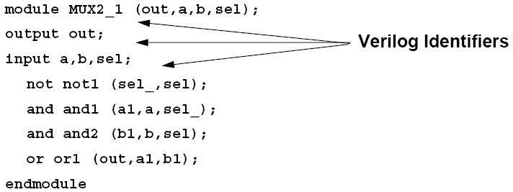
Lexical Convention: Identifier
Verilog is a case sensitive language - keywords are lower case
Terminate lines with semicolon ;
Identifiers:
Starts only with a letter or an _(underscore), can be any sequence of letters (a-z, A-Z), digits (0-9), $, _
Case-sensitive abc != Abc
Example
shiftreg_a, _bus3, n$657
和C一樣，大小寫有差
只能字母_開頭
後接字母數字$_，
Notes:
標識符（英文對應詞：identifier，縮寫為ID），又稱為識別碼
An identifiers is used to given an object, such as a register or a module a name so that it can be referenced from other places in a description.
An identifier shall be any sequence of letters (a-z, A-Z),
digits (0-9), dollar signs ‘$’, and underscore characters ‘_’.
The first character of an identifier shall be a letter or an
underscore character.

Slide 64
Reserved keywords
and | always | assign | attribute | begin | buf | bufif0 | bufif1
case | cmos | deassign | default | defparam | disable | else | endattribute
end | endcase | endfunction | endprimitive | endmodule | endtable | endtask | event
for | force | forever | fork | function | highz0 | highz1 | if
initial | inout | input | integer | join | large | medium | module
nand | negedge | nor | not | notif0 | notif1 | nmos | or
output | parameter | pmos | posedge | primitive | pulldown | pullup | pull0
pull1 | rcmos | reg | release | repeat | rnmos | rpmos | rtran
rtranif0 | rtranif1 | scalared | small | specify | specparam | strong0 | strong1
supply0 | supply1 | table | task | tran | tranif0 | tranif1 | time
tri | triand | trior | trireg | tri0 | tri1 | vectored | wait
wand | weak0 | weak1 | while | wire | wor

Slide 65
Escaped identifiers (\)
Permit non alphanumeric characters in Verilog name
The escaped name includes all the characters following the backslash until the first white space character
wire \fo+o=a ; // Declare the varaible fo+o=a=a
wire \fo+o =a ; // Assign a to wire fo+o

Slide 66
Find the bug
Illegal identifier
12_reg, $abc, a*b_net, n@238
Answer: Error part
12_reg, $abc, a*b_net, n@238
illegal, cannot start with digits, or $
Cannot contain special character like *, @

Slide 67
Lexical Convention: White Space and Comments
white space: ignored, used for readability
Single-line comments begin with // and end with a new-line character.
Multiple-line comments start with /* and end with */ .
module MUX2_1 (out,a,b,sel);
// Port declarations, this is a single line comment
output out;
input sel, // control input
b, /* data inputs */
a; /* The netlist logic selects input ”a”
when sel = 0 and it selects ”b” when sel = 1. */
not (sel_, sel);
and (a1, a, sel_), (b1, b,sel); // What does this line do?
or (out, a1, b1);
endmodule
註解寫法和C一樣

Slide 68
Coding Style: Naming Conventions
Consistent naming convention for the design
Lowercase letters for signal names: valid
Uppercase letters for constants: MAX
clk sub-string for clocks: in_clk
rst sub-string for resets: g_rst
Suffix
_n for active-low, _z for tri-state, _a for async , …: rst_n, out_z
[name]_cs for current state, [name]_ns for next state
Identical(similar) names for connected signals and ports
Consistency within group, division and corporation
Rule of thumb
You shall know what you write after three months
好的命名規則

Slide 69
Special Language Tokens: $
For System Tasks and Functions
$<identifier>
The ‘$’ sign denotes Verilog system tasks and functions.
A number of system tasks and functions are available to perform different operations, such as:
Finding the current simulation time ($time))
Displaying/monitoring the values of the signal ($display, $monitor)
Stopping the simulation ($stop)
Finishing the simulation ($finish)
$monitor ($time, “a = %b, b = %h”, a, b);

Slide 70
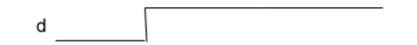
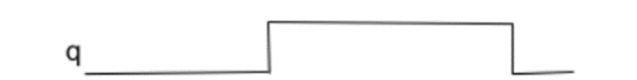
Special Language Tokens: #
Delay Specification
The pound sign (#) character denotes the delay specification for
procedural statements, and for gate instances but not module
instances.
The # delay for gate instances is referred to by many names, including gate delay, propagation delay, intrinsic delay, and intra-object delay.
module MUX2_1 (out, a, b, sel) ;
output out ;
input a, b, sel;
not #1 not1(sel_,sel);
and #2 and1(a1,a,sel_);
and #2 and2(b1,b,sel);
or #1 or1(out,a1,b1);
endmodule
Input is changed here
Output is changed after #delay

Slide 71
Compiler directives
The directives start with a grave accent ( ` ) followed by some keyword
`define
Text-macro substitution
`ifdef, `ifndef, `else,
`endif
Conditional compilation
`include
File inclusion
`include “file1.v”
// Used as `WORD_SIZE in code
`define WORD_SIZE 32
module test ();
`ifdef TEST
// A implementation
`else
// B implementation
`endif
assign out = `WORD_SIZE{1’b1}; endmodule

Slide 72
Summary of basic lexical conventions in Verilog
Comments
Single line: //
Multi line: /* */
Case sensitive
Verilog keywords: lower case
Others: lower case != upper case
AaBb != aabb
Coding style
Variable: lowercase
Constant: upper case
clk sub-string for clocks
rst sub-string for resets
_n for active-low
Notes:
clk sub-string for clocks
rst sub-string for resets
Suffix
_n for active-low

Slide 73
Verilog Data Types and Logic System: Nets/registers/logic
Notes:
13 pages

Slide 74
Outline
wire vs. reg
Vector and array in Verilog

Slide 75
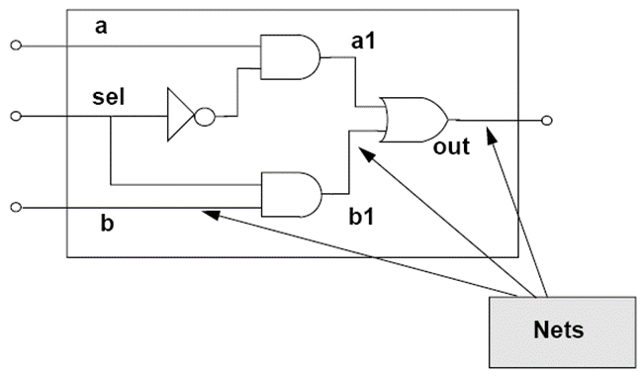
Major Data Types
Two major data type classed in Verilog
Nets “wire”: structural connectivity
Represent physical connection between devices (default = z if no driver)
Default values if not declared
Registers “reg”: abstraction of storage (default = x)
(may or may not be physical storage)
Both nets and registers are informally called signals, and may be either scalar or vector
SystemVerilog
Use logic to replace both
75
Notes:
Wires
A wire represents a physical wire in a circuit and is used to connect gates or modules.
Verilog automatically propagates a new value onto a net when the drivers on the net change value. (不斷被驅動 => 改變它的內含值)
In the example, net out is driven by the or gate.
Note: if not driver is connected to a net, its value shall be high-impedance z.

Slide 76
Data types (Nets): wire
Nets (wire) correspond to physical wires that connect instances
Nets do not store values
Have to be continuously driven
The default range is one bit
By default are unsigned
Use in assign or structural Verilog
The wire declaration is used most frequently, other net types are wand, wor, tri, triand, trior, etc.
wire c, d; // 1-bit wire c and 1-bit wire d
wire [7:0] a; // 8-bit wire a with msb=a[7] and lsb=a[0]
wire [0:7] a; // 8-bit wire a with msb=a[0] and lsb=a[7], avoid this

Slide 77
The Verilog keyword wire is used to denote a standard hardware net
wire [15:0] instruction;
wire [15:0] memory_req;
wire [ 7:0] small_net;
Absolutely no type safety when connecting nets!
assign memory_req = instruction;
assign small_net = instruction;
?
instruction
memory_req
instruction
small_net
Only the lowest instruction[7:0] is assigned.
Notes:
少接，接錯沒人管
請愛用nLint幫忙挑語病

Slide 78
Data Types: reg
A reg (reg) stores its value from one assignment to the next (model data storage elements)
Don’t confuse reg with register (DFF)
synthesized to a register (DFF) or a physical wire (interconnection) according its behavior.
Default value is X (unknown)
Default range is one bit
By default are unsigned, but can be declare signed, using keyword signed
Used for RHS variables in always/initial procedural statements
reg c, d; // 1-bit c and 1-bit d
reg [7:0] a; // 8-bit a with msb=a[7] and lsb=a[0]
reg [0:7] a; // 8-bit a with msb=a[0] and lsb=a[7], avoid this

Slide 79
Explicitly vs. Implicitly
Explicitly declared with a declaration in your Verilog code.
Implicitly declared with no declaration when used to connect structural building blocks in your code. Implicit declaration is always a net type "wire" and is one bit wide.
Explicit declarations :
Implicit declarations :
module buf2 (a, b);
output b;
input a;
wire a, b, t;
not (t, a);
not (b, t);
endmodule
module buf2 (a, b);
output b;
input a;
not (t, a);
not (b, t);
endmodule
明確宣告
隱含 a, b, t 是wire

Slide 80
Note. reg wire 傻傻分不清
wire: Verilog 的預設資料型態 (用在structural Verilog output)
assign 的輸出，用wire
structure連接，也用wire
Reg (用在behavioral Verilog output)
和register (DFF) 沒半點關係，純粹是歷史原因
Procedural block的 輸出，都要用reg
always, initial, fork join
好麻煩，有簡單一點的嗎?
logic
全部都可以改用logic取代，用法一樣 (SystemVerilog)
logic [7:0] a;
input logic [7:0] a;
output logic [7:0] a;
module
input
output
wire/reg
wire
wire/reg
wire
inout
wire
wire

Slide 81
Logic Conflict Resolution with Net Data Types (optional)
Truth table for wire/tri, wand/triand, wor/trior nets
Example
wire y;
buf n1(y, 1’b0);
buf n2(y, 1’b1);
// result is 1’bx
Example
wand y;
buf n1(y, 1’b0);
buf n2(y, 1’b1);
// result is 1’b0

Slide 82
More on Verilog Data Types (Optional)
Net
Structural connection between components
Register
Variable to store data
wire, tri | Interconnecting wire - no special resolution function (default)
wor, trior | Wired outputs OR together (models ECL)
wand, triand | Wired outputs AND together (models open-collector)
tri0, tri1 | Net pulls-down or pulls-up when not driven
supply0, supply1 | Net has a constant logic 0 or logic 1 (supply strength)
trireg | Retains last value, when driven by z (tristate).
reg | Unsigned variable
integer | Signed variable - 32 bits
time | Unsigned integer - 64 bits
real | Double precision floating point variable
string | e.g. “internal error”, \n, \t

Slide 83

Verilog vectors
Known as BUS in hardware
Declare by a range following the type
<data type> [left range : right range] <Variable name>
Single element that is n-bits wide
reg [0:7] a, b; //Two 8-bit reg with MSB as the 0th bit
wire [3:0] data; //4-bit wide wire MSB as the 4th bit
Vector part select (access)
a[5] // bit # 5 of vector a
data[2:0] // Three LSB of vector Data

Slide 84
Bit extraction and combination
Bit-selecting
b = a[0];
Part-selecting
b = a[3:0];
c = a[7:4];
Concatenation
c = { a, b };
d = { a[7:2], b[1:0] };
e = { a[7:4], 4’b1001 };
f = { 2{a[7:4] }};
7
6
5
4
3
2
1
0
a
3
2
1
0
b
7
6
5
4
3
2
1
0
3
2
1
0
c
7
6
5
4
3
2
1
0
d
7
6
5
4
1
0
0
1
e
7
6
5
4
7
6
5
4
f

Slide 85
Declaration Syntax of Verilog Arrays = Memory
An array of the data type reg is often called a memory
The syntax for an array of register is :
reg [MSB : LSB] <memory_name> [first_addr : last_addr];
MSB and LSB determine the word size of the memory
memory_name is the name of the memory array
first_addr and last_addr determine the depth of the memory
Examples :
reg [15:0] MEM [0:1023]; // 1K x 16-bit memory array
reg [7:0] PREP [’hFFFE :’hFFFF]; // 2 x 8-bit memory array

Slide 86
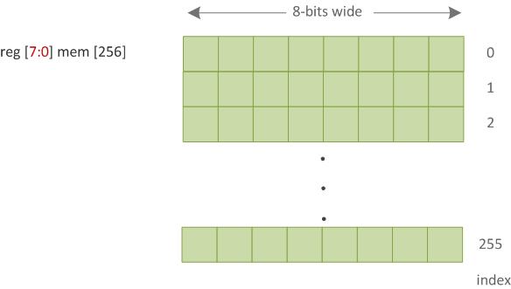
Data storage and Verilog arrays
Simple RAM model
module RAM (output | [7:0] | Obus,
input | [7:0] | Ibus,
input | [3:0] | Adr,
input |  | Clk, Read
);
reg [7:0] mem[0:255];
reg [7:0] ObusReg;
assign Obus = ObusReg;
always @(posedge Clk)
if (Read==1’b0) mem[Adr] <= Ibus;
else ObusReg <= mem[Adr];
endmodule
Notes:
Add a figure here

Slide 87
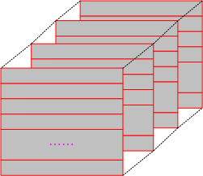
More Than 2-D Arrays
Verilog2001 增加 “wire” “real” for array data type
Ex. wire [7:0] wire_array [0:63]; real real_array [0:7];
Verilog2001增加 Multi-dimensional array support
Ex. reg [7:0] RAM [0:127] [0:3] ; //4 Bank RAM
Ex. $display(“RAM[124][3] =%3h”, RAM[124][3]); //RAM[124][3] = 05a
Memory bank

Slide 88
Memory Addressing
A memory element is addressed by the index to the memory array. You can only reference one word of memory at a time.
module mems;
reg [8:1] mema [0:255]; // declare memory called mema
reg [8:1] mem_word; // temp register called mem_word
...
initial begin
//Display contents of the 5th memory address
$displayb (mema[4]);
….
end
endmodule
1 1 0 0_0 0 1 1
1 1 0 0_0 0 1 1

Slide 89
Structural Modeling
Notes:
3 pages

Slide 90
Structural Modeling
A structural model in Verilog represents a schematic.
A structural model is created using existing components.
When you use components to create another model, you create instances of these components.
module MUX4x1(Z, D0, D1, D2, D3, S0, S1);
output Z;
input D0, D1, D2, D3, S0,S1;
and (T0, D0, S0_, S1_),
(T1, D1, S0_, S1),
(T2, D2, S0, S1_),
(T3, D3, S0, S1);
not (S0_,S0), (S1_,S1);
or (Z, T0, T1, T2, T3);
endmodule
module rs_latch (y, yb, r, s);
output y, yb;
input r, s;
nor n1(y, r, yb);
nor n2(yb, s, y);
endmodule
T3
T1
T2
T0
S0_
S1_

Slide 91
Predefined Primitives
Combinational logic gates
and, nand
or, nor
xor, xnor
buf, not
91

Slide 92
A Full Adder Example
module fadder (sum,cout,a,b,ci);
//port declaration
output sum, cout;
input a, b, ci;
//netlist declaration
xor u0 (sum, a, b, ci);
and u1 (net1, a, b);
and u2 (net2, b, ci);
and u3 (net3, ci, a);
or u4 (cout, net1, net2, net3);
endmodule
assign {cout, sum} = a + b + ci;
Use gate level to design combinational logic=> for synthesized netlist, not recommended for RTL
RTL: use module instances

Slide 93
Verilog Expressions and Operators

Slide 94
Operators Precedence
a < b-1 && c != d || e == f worse
( a < b-1 ) && ( c != d ) || ( e == f ) better
Operator |  | Property
Arithmetic | +, -, * /, %
Relational | <, >, <=, >=
Equality | ===, !== ==, != | Including x, z comparison, for test bench only
Logic | !, &&, || | True or false (1 or 0) (1bit)
Bitwise | ~, &, |, ^, ~^, ^~ | Multi-bit (>=1 bit)
Reduction | &, ~&, |, ~|, ^, ~^, ^~ | Multiple bit to 1 bit
Shift | <<, >> <<<, >>> | Can be replaced by connection With signed extension, not used
Replication | {n{m}} | Duplicate m by n times
Conditional | A ? B : C;

Slide 95
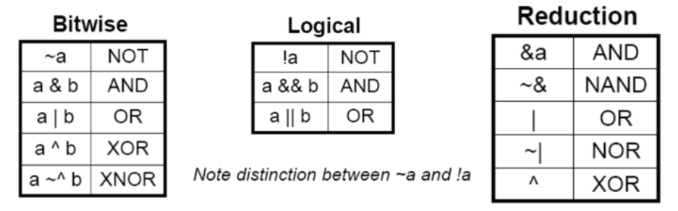
Boolean operators
Bitwise operators perform bit-oriented operations on vectors
~(4’b0101) = {~0,~1,~0,~1} = 4’b1010
4’b0101 & 4’b0011 = {0&0, 1&0, 0&1, 1&1} = 4’b0001
Reduction operators act on each bit of a single input vector
&(4’b0101) = 0 & 1 & 0 & 1 = 1’b0
Logical operators return one-bit (true/false) results
!(4’b0101) = 1’b0

Slide 96
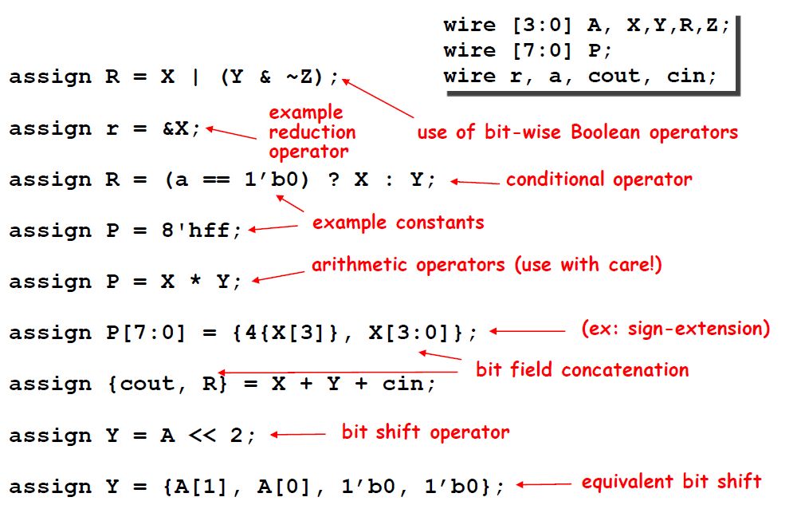
Operator Examples

Slide 97
Operator Examples
ans = 2**3 // ans = 8
numa = rega << 2 ; // rega =1 0 1 1
// numa =1 0 1 1 0 0
numb = rega >> 3; // rega =1 0 1 1
// numb = 0 0 0 0 0 1
numc = regb <<< 1; // regb = 1 1 0 1
// numc = 1 1 1 0 1 0
numd = regb >>> 2; // regb = 1 1 0 1
// numd = 1 1 1 1 1 1
nume = regb >> 2; // regb = 1 1 0 1
// nume = 0 0 0 0 1 1
-7 % 2; //evaluates to -1, takes sign of first operand
7 % -2; //evaluates to 1, takes sign of first operand

Slide 98
Logic Values
Logic with multilevel (0,1,X,Z) logic values
NAND anything with 0 is 1
NAND with X/Z get an X
True tables define the how outputs are compute
Z is treated as X
& | 0 | 1 | X | Z
0 | 0 | 0 | 0 | 0
1 | 0 | 1 | X | X
X | 0 | X | X | X
Z | 0 | X | X | X
| | 0 | 1 | X | Z
0 | 0 | 1 | X | X
1 | 1 | 1 | 1 | 1
X | X | 1 | X | X
Z | X | 1 | X | X

Slide 99
Sizing in Verilog
Verilog automatically resizes values in an expression according to the sizes of variables in the expression.
Verilog automatically truncates or extends the right-hand-side value in an assignment to fit the left-hand-side variable.
module sign_size;
reg [3:0] a, b;
reg [15:0] c;
initial
begin
a = -1; // a is unsigned, so it stores “1111”
b = 8;
c = 8; // b = c = 1000
#10 b = b + a; // result 10111 is truncated. b = 0111
#10 c = c + a; // c = 0000000000010111
end
endmodule

Slide 100
Sizing in Verilog
all operands in an expression are first expanded to the size of the largest vector in the statement (including both sides of an assignment statement).
Concatenate and replicate operations are evaluated before the expansion, and represent a new vector size.
Unsigned operands are expanded by left-extending with zero.
Signed operands are expanded by left-extending with the value of the most significant bit (the sign bit).
會把運算元先擴展到計算式中bit數最多的那個 (包含等號兩邊一起看)
Unsigned 補0
Signed 補sign bit
LHS assignment 時，把等號右邊結果，依據左邊大小延伸或砍除MSB

Slide 101
Verilog Expressions and Operators
Notes:
23 pages

Slide 102
Operators Precedence
a < b-1 && c != d || e == f worse
( a < b-1 ) && ( c != d ) || ( e == f ) better
Operator |  | Property
Arithmetic | +, -, * /, %
Relational | <, >, <=, >=
Equality | ===, !== ==, != | Including x, z comparison, for test bench only
Logic | !, &&, || | True or false (1 or 0) (1bit)
Bitwise | ~, &, |, ^, ~^, ^~ | Multi-bit (>=1 bit)
Reduction | &, ~&, |, ~|, ^, ~^, ^~ | Multiple bit to 1 bit
Shift | <<, >> <<<, >>> | Can be replaced by connection With signed extension, not used
Replication | {n{m}} | Duplicate m by n times
Conditional | A ? B : C;

Slide 103
Boolean operators
Bitwise operators perform bit-oriented operations on vectors
~(4’b0101) = {~0,~1,~0,~1} = 4’b1010
4’b0101 & 4’b0011 = {0&0, 1&0, 0&1, 1&1} = 4’b0001
Reduction operators act on each bit of a single input vector
&(4’b0101) = 0 & 1 & 0 & 1 = 1’b0
Logical operators return one-bit (true/false) results
!(4’b0101) = 1’b0

Slide 104
Operator Examples

Slide 105
Operator Examples
ans = 2**3 // ans = 8
numa = rega << 2 ; // rega =1 0 1 1
// numa =1 0 1 1 0 0
numb = rega >> 3; // rega =1 0 1 1
// numb = 0 0 0 0 0 1
numc = regb <<< 1; // regb = 1 1 0 1
// numc = 1 1 1 0 1 0
numd = regb >>> 2; // regb = 1 1 0 1
// numd = 1 1 1 1 1 1
nume = regb >> 2; // regb = 1 1 0 1
// nume = 0 0 0 0 1 1
-7 % 2; //evaluates to -1, takes sign of first operand
7 % -2; //evaluates to 1, takes sign of first operand
Notes:
2 to the power of 3

Slide 106
Logic Values
Logic with multilevel (0,1,X,Z) logic values
NAND anything with 0 is 1
NAND with X/Z get an X
True tables define the how outputs are compute
Z is treated as X
& | 0 | 1 | X | Z
0 | 0 | 0 | 0 | 0
1 | 0 | 1 | X | X
X | 0 | X | X | X
Z | 0 | X | X | X
| | 0 | 1 | X | Z
0 | 0 | 1 | X | X
1 | 1 | 1 | 1 | 1
X | X | 1 | X | X
Z | X | 1 | X | X

Slide 107
Arithmetic Operators
module arithops ( );
integer ans, int;
parameter five = 5;
reg [3:0] rega, regb;
reg [3:0] num;
initial begin
rega = 3;
regb = 4'b1010;
int = -3;
end
initial fork
#10 ans = five * int; // ans = -15
#20 ans = (int + 5)/2; // ans = 1
#30 ans = five/int; // ans = -1
#40 num = rega + regb; // num = 1101
#50 num = rega + 1; // num = 0100
#60 num = int; // num = 1101
(2’s complement)
#70 num = regb % rega; // num = 1
#80 ans = 2**3 // ans = 8
#90 $finish;
join
endmodule
+ add
- subtract
* multiply
/ divide
% modulus
** exponent (power) (verilog-2001)
An assignment of a negative result
to a reg or other unsigned variable
uses the 2’s complement.
If any bit of any operand is
unknown(x) or tristate(z), the result is
simply unknown(x).
In integer division, the remainder is discarded.

Slide 108
Bit-Wise Operators
module bitwise ();
reg [3:0] rega, regb, regc;
reg [3:0] num;
initial begin
rega = 4'b1001;
regb = 4'b1010;
regc = 4'b11x0;
end
initial fork
#10 num = rega & 0; // num = 0000
#20 num = rega & regb; // num = 1000
#30 num = rega | regb; // num = 1011
#40 num = regb & regc; // num = 10x0
#50 num = regb | regc; // num = 1110
#60 $finish;
join
endmodule
~ not
& and
| or
^ xor
~^ xnor
^~ xnor
Bit-wise binary operators perform bit-wise manipulations on two operands. They compare each bit in one operand with its corresponding bit in the other operand to calculate each bit for the result.
Because you can declare the operands to be of different sizes, the smaller operand is zero-extended to the size of the larger operand during the operation.
Note: Unknown bits in an operand do not necessarily lead to unknown bits in the result. For example, at time 50 above, the unknown bit in regc is ORed with a 1 in regb, resulting in a 1.

Slide 109
Logical Operators (Binary)
! not
&& and
|| or
The result of a logical operation is always1'b0, 1'b1 or 1'bx.
Logical binary operators operate on logic values.
If an operand contains all zeroes, it is false (logic 0).
If it contains any ones, it is true (logic 1).
If it is unknown (contains only zeroes and/or unknown bits), its logical value is ambiguous.
The logical negation operator reduces an operand to its logical inverse. For example, if an operand contains all zeroes, it is false (logic 0), so its inverse is true (logic 1). (example in the next slide)
module logical ();
parameter five = 5;
reg ans;
reg [3:0] rega, regb, regc;
Initial begin
rega = 4'b0011;
regb = 4'b10xz;
regc = 4'b0z0x;
end
initial fork
#10 ans = rega && 0; // ans = 0
#20 ans = rega || 0; // ans = 1
#30 ans = rega && five; // ans = 1
#40 ans = regb && rega; // ans = 1
#50 ans = regc || 0; // ans = X
#60 $finish;
join
endmodule

Slide 110
Unary Reduction Operators
& and
| or
^ xor
~^ xnor
^~ xnor
Reduction operators perform a bit-wise operation on all the bits of a single operand.
The result is always 1'b1,1'b0 or 1'bx.
module reduction();
reg val;
reg [3:0] rega, regb;
initial begin
rega = 4'b0100;
regb = 4'b1111;
end
initial fork
#10 val = &rega ; // val = 0
#20 val = |rega ; // val = 1
#30 val = &regb ; // val = 1
#40 val = |regb ; // val = 1
#50 val = ^rega ; // val = 1
#60 val = ^regb ; // val = 0
#70 val = ~|rega; // (nor) val = 0
#80 val = ~&rega; // (nand) val = 1
#90 val = ^rega && &regb; // val = 1
#99 $finish;
join
endmodule

Slide 111
Logical Versus Bit-Wise Negation
! logical (not)
~ bit-wise (not)
The logical negation will return 1'b0, 1'b1, or 1'bx.
Bit-wise negation returns a value with the same number of bits that are in the operand.
module negation();
reg [3:0] rega, regb;
reg [3:0] bit;
reg log;
initial begin
rega = 4'b1011;
regb = 4'b0000;
end
initial fork
#10 bit = ~rega; // num = 0100
#20 bit = ~regb; // num = 1111
#30 log = !rega; // num = 0
#40 log = !regb; // num = 1
#50 $finish;
join
endmodule

Slide 112
Shift Operators
module shift ();
reg [5:0] numa, numb, numc, numd, nume;
reg [3:0] rega;
reg signed [3:0] regb;
initial begin
rega = 4'b1011;
regb = 4’b1101;
end
initial begin
#10 numa = rega << 2 ; // rega = 1 0 1 1
// numa= 1 0 1 1 0 0
#20 numb = rega >> 3; // rega = 1 0 1 1
// numb= 0 0 0 0 0 1
#30 numc = regb <<< 1; // regb = 1 1 0 1
// numc= 1 1 1 0 1 0
#40 numd = regb >>> 2; // regb = 1 1 0 1
// numd= 1 1 1 1 1 1
#50 nume = regb >> 2; // regb = 1 1 0 1
// nume= 0 0 1 1 1 1
#300 $finish;
end
endmodule
>> shift right
<< shift left
>>> arithmetic shift right (verilog-2001)
<<< arithmetic shift left (verilog-2001)
a << n
a shift left n bits, and fills in zero bits
b >> n
b shift right n bits, and fills in zero bits
c <<< n
c shift left n bits, and fills in zero bits
d >>> n
d shift right n bits, and fills in signed bits
Shift operators perform left or right bit shifts to the first operand.
The second operand is treated as unsigned.
If the second operand has unknown or tristate bits, the result is unknown.

Slide 113
Relational Operators
> greater than
< less than
>= greater than or equal
<= less than or equal
The result is always 1'b1,1'b0 or 1'bx.
Note: relational operations have lower precedence than arithmetic operations.
module relationals ();
reg [3:0] rega, regb, regc;
reg val;
initial begin
rega = 4'b0011; // 3
regb = 4'b1010; // 10
regc = 4'b0x10;
end
initial fork
#10 val = regc > rega; // val = x
#20 val = regb < rega; // val = 0
#30 val = regb >= rega; // val = 1
#40 val = regb > regc; // val = 1
#50 $finish;
join
endmodule
a < size -1
a < (size -1)
size – (1 < a)
size – 1 < a
same expression
different expression

Slide 114
Equality Operators (1/3)
== logical equality
!= logical inequality
The result is always 1'b1,1'b0 or 1'bx
module equalities1();
reg [3:0] rega, regb, regc;
reg val;
initial begin
rega = 4'b0011; // 3
regb = 4'b1010; // 10
regc = 4'b1x10;
end
initial fork
#10 val = rega == regb ; // val = 0
#20 val = rega != regc; // val = 1
#30 val = regb != regc; // val = x
#40 val = regc == regc; // val = x
#50 $finish;
join
endmodule
== | 0 | 1 | x | z
0 | 1 | 0 | x | x
1 | 0 | 1 | x | x
x | x | x | x | x
z | x | x | x | x

Slide 115
Equality Operators (2/3)
=== identity (case equality)
!== nonidentity (case inequality)
The result is always 1'b1 or 1'b0
module equalities2();
reg [3:0] rega, regb, regc;
reg val;
initial begin
rega = 4'b0011; // 3
regb = 4'b1010; // 10
regc = 4'b1x10;
end
Initial fork
#10 val = rega === regb; // val = 0
#20 val = rega !== regc; // val = 1
#30 val = regb !== regc; // val = 1
#40 val = regc === regc; // val = 1
#50 $finish;
join
endmodule
=== | 0 | 1 | x | z
0 | 1 | 0 | 0 | 0
1 | 0 | 1 | 0 | 0
x | 0 | 0 | 1 | 0
z | 0 | 0 | 0 | 1

Slide 116
Equality Operators (3/3)
= is the assignment operator. It copies the value of the RHS of the expression to the LHS.
== is the logical equality operator
Which the logical equality operator, an X in either of the operand is logicality unknown.
=== is the case equality operator
With the case equality operator the result can still evaluate to true (1) or false (0) when x or z values are present in the operands.
2’b0x === 2’b1x evaluates to 0, because they are not equal.
2’b1x == 2’b1x evaluates to 1’bx, because they may or may not be equal.
== | 0 | 1 | x | z
0 | 1 | 0 | x | x
1 | 0 | 1 | x | x
x | x | x | x | x
z | x | x | x | x
=== | 0 | 1 | x | z
0 | 1 | 0 | 0 | 0
1 | 0 | 1 | 0 | 0
x | 0 | 0 | 1 | 0
z | 0 | 0 | 0 | 1

Slide 117
Conditional Operator (1/2)
The syntax for the conditional operator is :
<LHS> = <condition> ? <true_expression> : <false_expression>;
This can be read as :
If condition is TRUE,
then LHS = true_expression, else LHS = false_expression.
If the condition is unknown, and the true_expression and false_expression are not equal, the output is unknown.
if sel is 0 then out is set equal to a,
if sel is 1 then out is set equal to b,
if sel is unknown, a is 0, and b is 0, then out is set equal to 0,
if sel is unknown, a is 0, and b is 1, then out is unknown.
assign out = ( sel == 0 ) ? a : b;

Slide 118
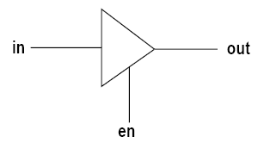
Conditional Operator (2/2)
? : conditional
An unknown value on the condition will result in an unknown value on out.
module likebufif (in,en,out);
input in;
input en;
output out;
assign out = (en == 1) ? in : 'bz;
endmodule
module like4to1 (a,b,c,d,sel,out);
input a,b,c,d;
input [1:0] sel;
output out;
assign out = (sel == 2'b00) ? a :
(sel == 2'b01) ? b :
(sel == 2'b10) ? c : d;
endmodule

Slide 119
Concatenation and Replication Operators
a[5:0]
{ } concatenation
Ex. a = {b, c};
{{ }} replication
Ex. a = {2{c}};
b[2:0]
MSB
LSB
c[2:0]
a[5:0]
c[2:0]
a[4:0] = {b[3:0], 1’b0}; a = b << 1;
{a, b[3:0], c, 2’b01} = {a, b[3], b[2], b[1], b[0], c, 1’b0, 1’b1}
{a, {3{a, b}}, b} = {a, a, b, a, b, a, b, b}

Slide 120
Replication Operator
{{ }} replication
Replication allows you to reproduce the variable or sized value inside the inner { }.
Specify a positive integer number of repetitions between the two leading { characters.
{2{regb}}
The braces around each replication at time 20 are required for correct syntax.
module replicate ();
reg [3:0] rega;
reg [1:0] regb,regc;
reg [7:0] bus;
initial begin
rega = 4’b1001;
regb = 2'b11;
regc = 2'b00;
end
initial fork
#10bus<={4{regb}}; //bus=11111111
// regb is replicated 4 times.
#20 bus <= { {2{regb}}, {2{regc}} };
//bus=11110000. regc and regb are each
//replicated, and the resulting vectors
//are concatenated together
#30 bus <= { {4{rega[0]}}, rega };
//bus=11111001.regaissign-extended
#40 $finish;
join
endmodule

Slide 121
Sizing in Verilog
Verilog automatically resizes values in an expression according to the sizes of variables in the expression.
Verilog automatically truncates or extends the right-hand-side value in an assignment to fit the left-hand-side variable.
module sign_size;
reg [3:0] a, b;
reg [15:0] c;
initial
begin
a = -1; // a is unsigned, so it stores “1111”
b = 8;
c = 8; // b = c = 1000
#10 b = b + a; // result 10111 is truncated. b = 0111
#10 c = c + a; // c = 0000000000010111
end
endmodule
resizes values in an expression
truncates or extends in a assignment

Slide 122
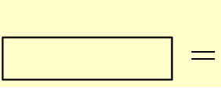
Sizing in Verilog
all operands in an expression are first expanded to the size of the largest vector in the statement (including both sides of an assignment statement).
Concatenate and replicate operations are evaluated before the expansion, and represent a new vector size.
Unsigned operands are expanded by left-extending with zero.
Signed operands are expanded by left-extending with the value of the most significant bit (the sign bit).

Slide 123
Model combinational logic
Notes:
7 pages

Slide 124
Three Ways to Model Combinational Logic
Structural Verilog
assign a = ….
Continuous assignment
One line logic
always@*
Procedural assignment
Usually need multiple line descriptions
if else, case,
for loop

Slide 125
Combinational Logic 用在continuous assignment/ structural connection
assign

Slide 126
Predefined Primitives
Combinational logic gates
and, nand
or, nor
xor, xnor
buf, not
126

Slide 127
Structural Modeling: A Full Adder Example
module fadder (sum,cout,a,b,ci);
//port declaration
output sum, cout;
input a, b, ci;
//netlist declaration
xor u0 (sum, a, b, ci);
and u1 (net1, a, b);
and u2 (net2, b, ci);
and u3 (net3, ci, a);
or u4 (cout, net1, net2, net3);
endmodule
assign {cout, sum} = a + b + ci;
Use gate level to design combinational logic=> for synthesized netlist, not recommended for RTL
RTL: use module instances

Slide 128
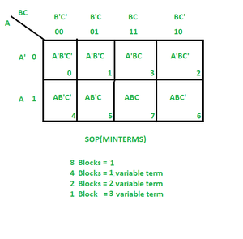
Continuous Assignments (1/2)
<assign> [#delay] [strength] <net_name> = <expression>
LHS (left hand side)
To any net type
To bit- or part-selects of vectored nets // assign o2 [7:4] = 4’hc;
To several nets at once in a concatenation // assign {COUT, SUM} = A + B + CIN ;
RHS (right hand side)
From any expression (composed of nets or registers or both), including a constant // assign w = ({a, b} & c) | r ; assign w = 1’b1;
With a propagation delay and strengths // wire [7:0] #(3) o1 = in; //not recommended
From the return values of user-defined functions // assign w = f(…)
Notes:
You can model combinational logic with continuous assignments, instead of using gates and interconnect nets.
Use continuous assignments outside of a procedural block.
Use a continuous assignment to drive a value onto a net.
The LHS is updated at any change in the RHS expression, after a specified delay.

Slide 129
Continuous Assignments (2/2)
The assignment is always active (continuous assignment)
Whenever any change on the RHS of the assignment occurs, it is evaluated and assigned to the LHS.
You can make continuous assignments explicit or implicit:
wire [ 3:0 ] a;
assign a = b + c; // explicit wire [ 3:0 ] a = b + c; // implicit
It’s not allowed which required a concatenation on the LHS.
wire [ 7:0 ] {co, sum} = a + b + ci;
assign {co, sum} = a + b + ci;
<assign> [#delay] [strength] <net_name> = <expression>
wire [7:0] (strong1, weak0) #(3,5,2) o1 = in; // strength and delays
Error !!
OK !!

Slide 130
Combinational Logic 使用procedural assignment
以下語法，請在
always @*
begin
.. = …;
end
需要用多行連續表示的，就用procedural assignment

Slide 131
Outline
Conditional statements
if-else
case/casez/casex
Common gotchas of conditional statements
Looping statements
for loop
Other loops like while and repeat and forever are not synthesizable
Only allowed in the testbench

Slide 132
Isn’t this just
logic A;
always @ (B or C)
begin
A = ~(B & C);
end
logic A;
assign A = ~(B & C);
Why bother?

Slide 133
Always blocks can contain more advanced control constructs
module mux4( input a, b, c, d
input [1:0] sel,
output out );
reg out;
always @( * )
begin
if ( sel == 2’d0 )
out = a;
else if ( sel == 2’d1 )
out = b;
else if ( sel == 2’d2 )
out = c;
else
out = d;
end
endmodule
module mux4( input a, b, c, d
input [1:0] sel,
output out );
reg out;
always @( * )
begin
case ( sel )
2’d0 : out = a;
2’d1 : out = b;
2’d2 : out = c;
2’d3 : out = d;
default : out = a;
endcase
end
endmodule
a
b
out
c d
4-to-1
multiplexer
sel[0]
sel[1]
case
Nested if-else
Notes:
How to write this with assign?

Slide 134
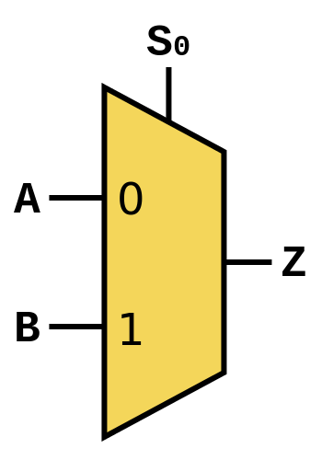

if…else
else is paired with nearest if when ambiguous (use begin…end in nesting to clarify)
Beware of no-else condition => latch inference
if (a < b)
sum = sum + 1;
else
sum = sum + 2;
if (a < b) c = d + 1;
if (a < b);
if (k == 1)
begin : A_block sum_out = sum_reg; c_out = c_reg;
end
always_comb
if (index < stage1)
result = a + b;
else if (index < stage2)
result = a – b;
else
result = a;
Nested if => priority encoder
default

Slide 135
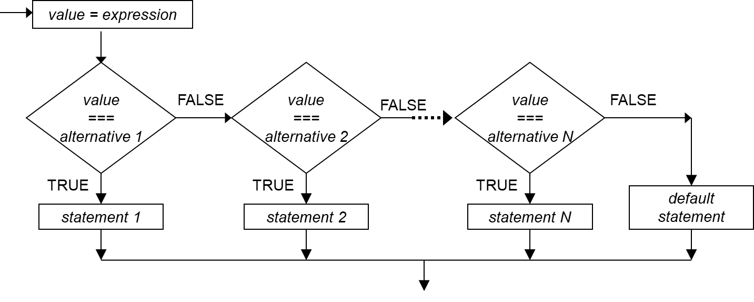
case
bit-by-bit comparison for an exact match (including x and z)
default statement is optional
…
always @ *
begin
case (select) 0: y = a;
1: y = b;
2: y = c;
3: y = d;
default: y = 1’bx;
endcase
end

Slide 136
Conditional statements (case)
case, casex, casez: case statements are used for switching between multiple selections
If there are multiple matches only the first is evaluated
Breaks automatically
casez treats Z as don’t care
casex treats Z and X as don’t care
Help logic simplification
case (<expression>)
<alternative | 1> : | <statement | 1>;
<alternative | 2> : | <statement | 2>;
default
endcase
: <default statement>;

Slide 137
case
case is easier to read than a long string of if...else statements
module mux_2_to_1(a, b, out, sel);
input a, b, sel;
output out;
reg out;
always @ (a or b or sel)
begin
if (sel) out = a;
else out = b;
end
endmodule
case (sel)
1’b1: out = a;
1’b0: out = b;
endcase
=

Slide 138
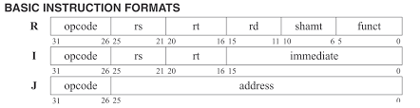
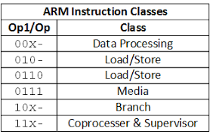
case
module compute (result, rega, regb, opcode);
input [7:0] rega, regb;
input [2:0] opcode;
output [7:0] result;
reg [7:0] result;
always @(rega or regb or opcode)
case (opcode)
3'b000 : result = rega + regb;
3'b001 : result = rega - regb;
…
3‘b010 , //specify multiple cases with the same result(use ”,”)
3'b100 : result = rega / regb;
default : begin
result = 8’b0;
$display ("no match");
end
endcase
endmodule

Slide 139
case, casez, casex
always @(s, a, b, c, d)
case (s)
2'b00: out = a;
2'b01: out = b;
2'b10: out = c;
2'b11: out = d;
endcase
always @* casex (state)
/*
during comparison : 3'b01z, 3'b01x, 3b'011 ... match case 3'b01x
*/
always @*
casez (state)
// 3'b11z, 3'b1zz,...match 3'b1??
3'b1??: fsm = 0;
3'b01?: fsm = 1;
default: fsm = 1;
endcase
 | 3'b01x: | fsm | = | 0 | ;
 | 3'b0xx: | fsm | = | 1 | ;
 | default: | fsm | = | 1 | ;
 | endcase
case treats 'z' & 'x' as it is casez treats 'z' as dont care casex treats 'z' & 'x' as dont care
Notes:
case treats 'z' & 'x' as it is casez treats 'z' as dont care casex treats 'z' & 'x' as dont care

Slide 140
case, casez, casex
case does not allow don’t-care values (case: exact match (including x and z))
casez allow both “z” and “?” values to be treated as don’t-care values
casex allows “z”, “x” and “?” to be treated as don’t-care values

Slide 141
Comma Separated Sensitivity List
@()
event control, enable the following expression when @(..) condition meets
always @(a or b or ci)
sum = a + b + ci;
always @(posedge clk
or negedge rst_n)
if(rst_n == 1’b0)
q <= 0;
else
q <= d;
Verilog-1995
always @(a, b, ci)
sum = a + b + ci;
always @(posedge clk,
negedge rst_n)
if(rst_n == 1’b0)
q <= 0;
else
q <= d;
Verilog-2001
What happens if you miss a in sensitivity list: => Simulation-synthesis mismatch

Slide 142
Combinational Logic Sensitivity List
always @(a or b or sel)
case(sel)
1’b0: y = a;
1’b1: y = b;
endcase
Verilog-1995
always @* // @(*) is also OK
case(sel)
1’b0: y = a;
1’b1: y = b;
endcase
Verilog-2001
always_comb
in systemverilog

Slide 143

Gotcha: (if … else)
The statement occurs if the expressions controlling the if statement evaluates to true
True: 1 or non-zero value
False: 0 or ambiguous (X)
Explicit priority
always_comb
begin
if (!WRITE)
begin
out = oldvalue; end
else if (!STATUS)
begin
q = newstatus; end
end
if (<expression>)
// statement1
else if (<expression>)
// statement2 else
// statement3
Something wrong here
Missing else statement

Slide 144

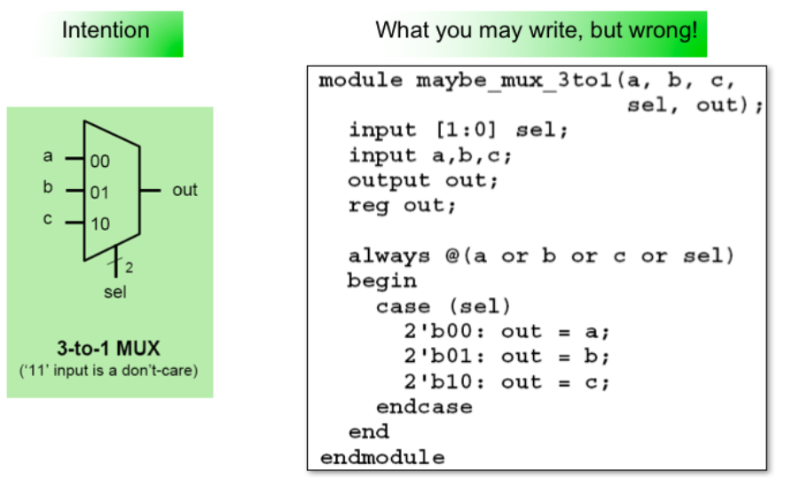
What happens if the case statement is not complete?
If sel = 3, mux will output
the previous value.
What have we created?
Notes:
Assume that we want to specify a 3-to-1 multiplexer as shown on the left. On the right is an attempt to specify this using the always + case construct in Verilog.
The case variable ‘sel’ is 2-bit wide, and therefore has 4 possibilities. The case statement only specifies three of the four possible cases.
This is known as an “incomplete specification”.
In Verilog, there is this rule:
If something is not completely specified, the output must retain its previous value when the unspecified condition occurs.

Slide 145
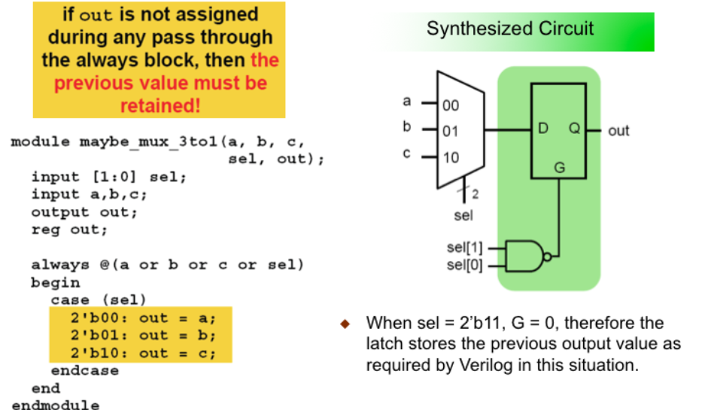
Incomplete Specification: Added unwanted latch
Unintentional latch
Similar for if-else
Simulation-synthesis mismatch
Notes:
The consequence of this is an unexpected extra latch being added to the hardware.
In order to cope with the unspecified condition of sel = 2’b11, the output of the MUX is fed to be latch.
Noted that a latch is level-triggered; a flipflop is edge-triggered. A latch has the property that when the gate input G is high, Q = D (i.e. it is transparent: input goes straight to output). If G is low, the latch become opaque, meaning that it retains the previous value.
The green shaded latch in the diagram and the controlling NAND gate are the unintended consequences of this incompletely specified 3-to-1 multiplexer.

Slide 146
Always Avoid Incomplete Specification
Solution 1: precede all condition with a default statement for all signals
Solution 2: fully specified if-else, add default statement
module mux4( input a, b, c, d
input [1:0] sel,
output out );
reg out;
always @( * )
begin
out = d; //default values, solution 1
if ( sel == 2’d0 )
out = a;
else if ( sel == 2’d1 )
out = b;
else if ( sel == 2’d2 )
out = c;
//else out = d; //solution 2
end
endmodule
module mux4( input a, b, c, d
input [1:0] sel,
output out );
reg out;
always @( * )
begin
out = d; //default values, solution 1
case ( sel )
2’d0 : out = a;
2’d1 : out = b;
2’d2 : out = c;
//defaule: out = d; //solution 2
endcase
end
endmodule
Notes:
There are two solutions to avoid the unintended latch being added.
Solution 1 is to put outside the case statement a “default” value for out. Here 1’bx (i.e. ‘x’) means undefined.
Solution 2 is better: inside the case statement block, always add the default line. This will catch ALL the unspecified cases and avoid the introduction of the spurious unintended latches.
Lesson: always include a default assignment in any case statement to capture unintended incomplete specification.
=====================
If you don’t care about the assignment in a case (for instance you know that it will never come up) then assign the value “x” to the variable; E.g.: default: out = 1‘bx; The x is treated as a “don’t care” for synthesis and will simplify the logic (The synthesis directive “full_case” will accomplish the same, but can lead to differences between simulation and synthesis.)

Slide 147
Combinational logic examples
Notes:
6 pages

Slide 148
Code Converter (1/3)
․A code converter transforms one representation of data to another
․Ex: A BCD to excess-3 code converter
BCD: Binary Coded Decimal
Excess-3 code: the
decimal digit plus 3
Truth Table for Code Converter Example
Output Excess-3
A B C D W X Y Z
Input BCD
0 | 0 | 0 | 0 | 0 | 0 | 1 | 1
0 | 0 | 0 | 1 | 0 | 1 | 0 | 0
0 | 0 | 1 | 0 | 0 | 1 | 0 | 1
0 | 0 | 1 | 1 | 0 | 1 | 1 | 0
0 | 1 | 0 | 0 | 0 | 1 | 1 | 1
0 | 1 | 0 | 1 | 1 | 0 | 0 | 0
0 | 1 | 1 | 0 | 1 | 0 | 0 | 1
0 | 1 | 1 | 1 | 1 | 0 | 1 | 0
1 | 0 | 0 | 0 | 1 | 0 | 1 | 1
1 | 0 | 0 | 1 | 1 | 1 | 0 | 0

Slide 149

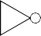
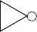
Code Converter (2/3)
․Equations: (share terms to minimize cost)
W = A + BC + BD = A + B(C + D)
X = BC + BD + BCD = B(C + D) + BCD
Y = CD + CD = C + D
Z = D
C
D’ _{Z}
CD _{Y}
CD
AB
00
D C
00 01 11 10
(C + D)’
01
1
1
1
C + D
B
B
11
×
×
×
×
X
A
1
1
×
×
10
D
W= A + BC + BD
A
W

Slide 150


Code Converter (3/3)
․ RTL style
․ Behavior style
assign ROM_in = {A, B, C, D}; assign {W, X, Y, Z} = ROM_out; always @(ROM_in) begin
case (ROM_in)
assign | W | = | A|(B&(C|D));
assign | X | = | ~B&(C|D)|(B&~C&~D);
assign | Y | = | ~(C^D);
assign | Z | = | ~D;
4‘b0000: 4‘b0001: … | ROM_out ROM_out | = = | 4‘b0011; 4‘b0100;
4‘b1001: | ROM_out | = | 4‘b1100;
default: | ROM_out | = | 4‘b0000;
endcase end
RTL: register transfer level

Slide 151



Decoder (1/2)
․A decoder is to generate the 2^{n} (or fewer) minterms of n input variables
Ex: a 3-to-8 line decoder
D₀ = x’y’z’
z
D₁ = x’y’z
D₂ = x’yz’
y
D₃ = x’yz
Inputs
Outputs
x | y | z | D ₀ | D₁ | D ₂ | D ₃ | D ₄ | D ₅ | D ₆ | D ₇
0 | 0 | 0 | 1 | 0 | 0 | 0 | 0 | 0 | 0 | 0
0 | 0 | 1 | 0 | 1 | 0 | 0 | 0 | 0 | 0 | 0
0 | 1 | 0 | 0 | 0 | 1 | 0 | 0 | 0 | 0 | 0
0 | 1 | 1 | 0 | 0 | 0 | 1 | 0 | 0 | 0 | 0
1 | 0 | 0 | 0 | 0 | 0 | 0 | 1 | 0 | 0 | 0
1 | 0 | 1 | 0 | 0 | 0 | 0 | 0 | 1 | 0 | 0
1 | 1 | 0 | 0 | 0 | 0 | 0 | 0 | 0 | 1 | 0
1 | 1 | 1 | 0 | 0 | 0 | 0 | 0 | 0 | 0 | 1
x
D₄ = xy’z’
D₅ = xy’z
D = xyz’
6
D₇ = xyz

Slide 152

Decoder (2/2)
․ Behavior style 1 input x, y, z; output [7:0] D;
reg [7:0] D;
always @(x or y or z) begin case ({x, y, z})
․ Behavior style 2 input x, y, z; output [7:0] D;
wire [2:0] addr;
reg [7:0] D;
assign addr = {x, y, z};
3‘b000: | D | = | 8‘b00000001; | always @(addr) begin
3‘b001: | D | = | 8‘b00000010; | D = 8‘b0;
… |  |  |  | D[addr] = 1;
3‘b111: | D | = | 8‘b10000000; | end
default: D = 8‘b0; endcase
end

Slide 153
Model Sequential Logic 請只拿來model DFFs (建議，作業規定) 請用non-blocking assignment <=
以下語法，除latch 外，請在
always @(posedge clock or negedge reset_n)
begin
.. <= ….
end

Slide 154
Common patterns for latch and flip-flop inference
always @( clk )
begin
if ( clk )
D <= Q;
end
latch
next_X
X
Verilog uses idioms to describe latches, flip-flops and FSMs
Other coding styles may simulate correctly but produce incorrect hardware
D
Q
clk
always @( posedge clk )
begin
D <= Q;
end
DFF
next_X
D
Q
X
clk
always @( posedge clk )
begin
if ( enable )
D <= Q;
end
DFF with enable
next_X
D
Q
X
clk
enable

Slide 155


The Simplest Shift Register
always@(posedge clk) begin
outa<=in; outb<=outa; outc<=outb;
end
always@(posedge clk) outa<=in;
always@(posedge clk) outb<=outa;
always@(posedge clk) outc<=outb;
Better avoid this
in
outc
D Q
D Q
D Q
clk

Slide 156
Latch Inference (不建議使用，作業禁止)
Incompletely specified wire in the synchronous section
D latch
always @(enable or data)
if (enable)
q <= data;

Slide 157



DFF
DFF with asynchronous reset
DFF with synchronous reset
always @(posedge CLK)
if (~RESET)
Q <= 1’b0;
else
Q <= DATA;
endmodule
always @(posedge CLK or negedge RESET)
if (~RESET)
Q <= 1’b0;
else
Q <= DATA;
endmodule
reset

